Slide 1
Re:charge
1조 Re:Charger
팀장
부팀장
팀원
팀원
이강현
이준호
김상아
한혜준
PRESENTATION

Slide 2
1
개요
기획의도
아이콘
사용 언어 및 협업tool
구현 기능
3
메뉴 리스트
4
UI/UX 구현 결과
INDEX
2
개발 환경
WBS
ERD
상태 다이아그램
5
시연 영상
6
프로젝트 후기

Slide 3
기획의도
1
2
3
전기차도 충전하고, 나도 충전하는 시간
지루한 30분의 대기, 나를 채우는 30분의 휴식으로
'차의 충전'을 넘어 '운전자의 재충전'을 정의하다.
충전소 찾기부터 콘텐츠·커뮤니티까지,
Re:Charge
EV 라이프스타일 플랫폼

Slide 4










아이콘
1
2
3
48*48
72*72
96*96
144*144
192*192

Slide 5








개발도구 IDE
1
2
3
IntelliJ
VS code
android studio
사용언어
SpringBoot
React Native
Oracle SQL
MyBatis
python

Slide 6



협업툴
1
2
3
Figma
Discord
GitHub

Slide 7






활용 API
1
2
3
전기차충전소 api
지도 카카오
maps api
지도 Naver
v3 api
영화 TMDB api
음악 Itunes api
운세 OpenAI api

Slide 8


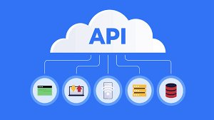


구현 기능
1
2
3
Spring boot RestAPI
CRUD
외부 오픈 API 활용
암호화 (Bcrypt)
PythonFastAPI

Slide 9
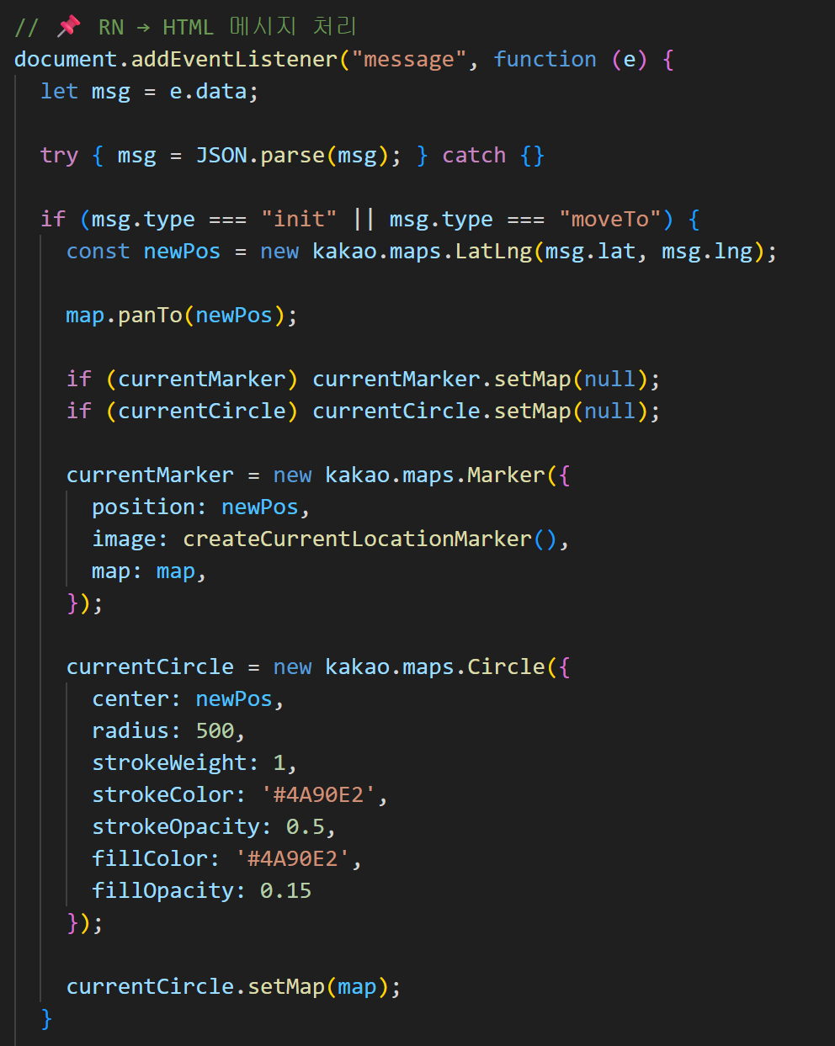
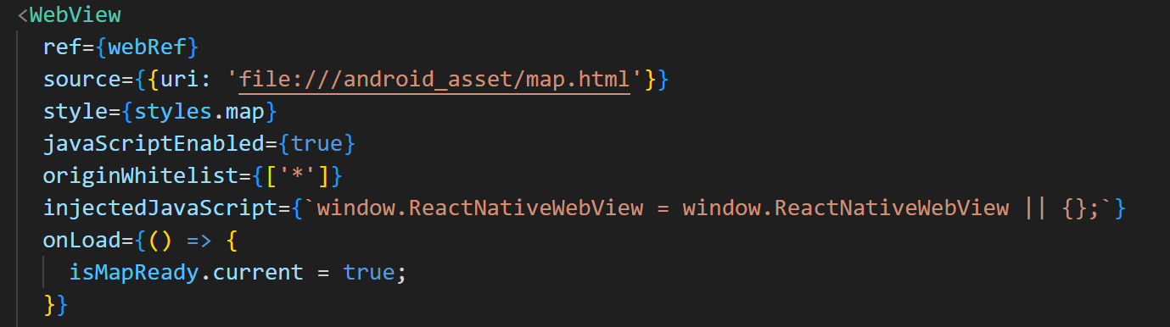
카카오맵 API - Webview
1
2
3
Html로 카카오맵 호출 -> Webview 라이브러리 사용하여 ReactNative에 연결하여 랜더링

Slide 10
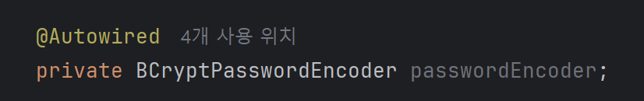
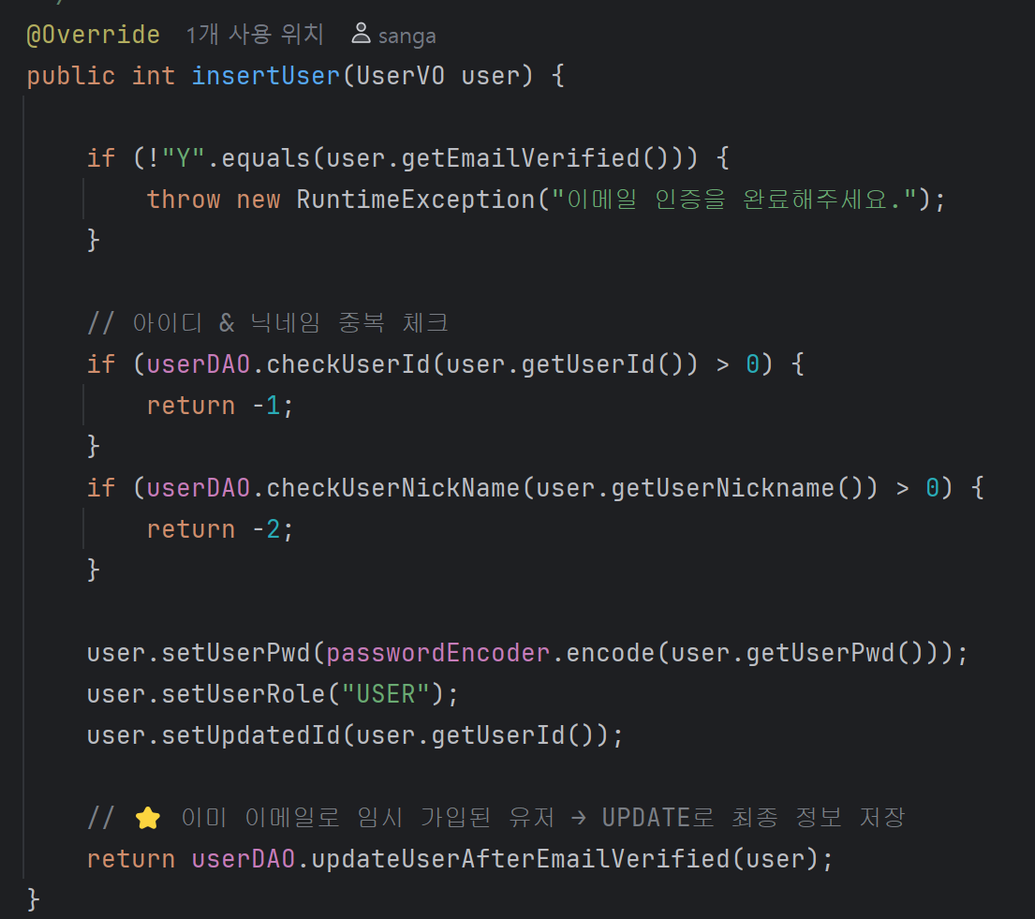
비밀번호 암호화
1
2
3
Spring frame work로 BCryptPasswordEncoder 호출
-> UserService에서 암호화하여
데이터 베이스 저장

Slide 11
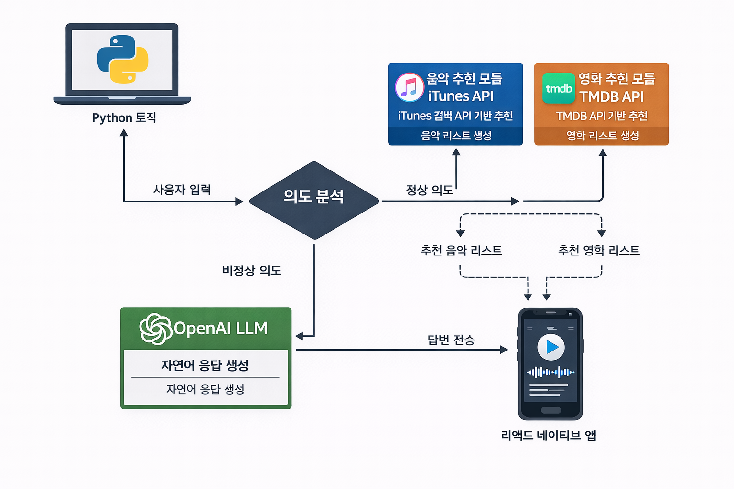
AI 데이터 흐름 관계도
1
2
3
음악 추천 모듈
영화 추천 모듈
Python 로직
Python 로직
사용자 입력
답변전송
ReactNativa 앱

Slide 12
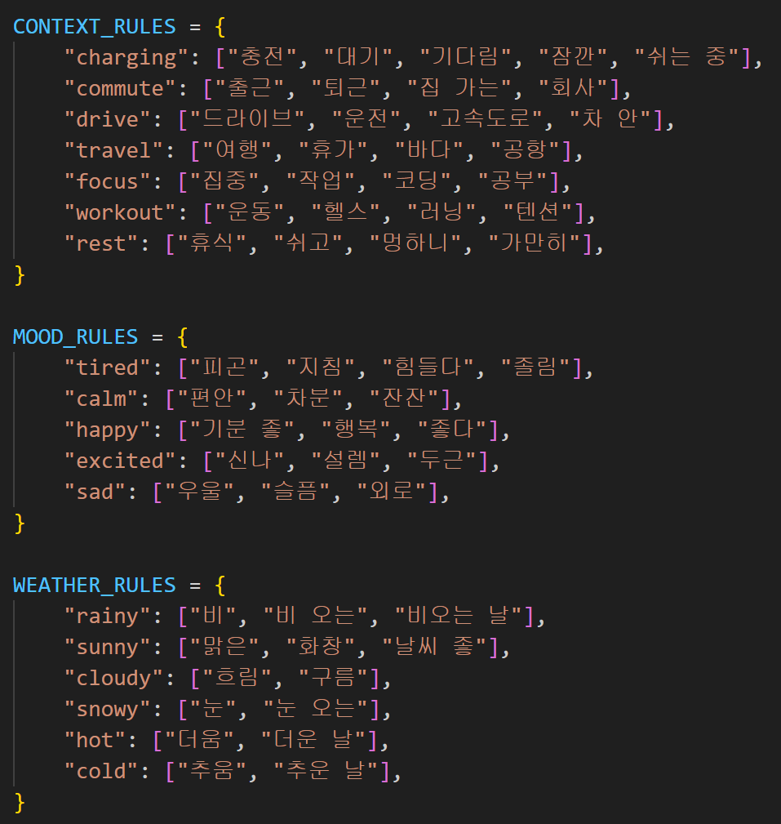
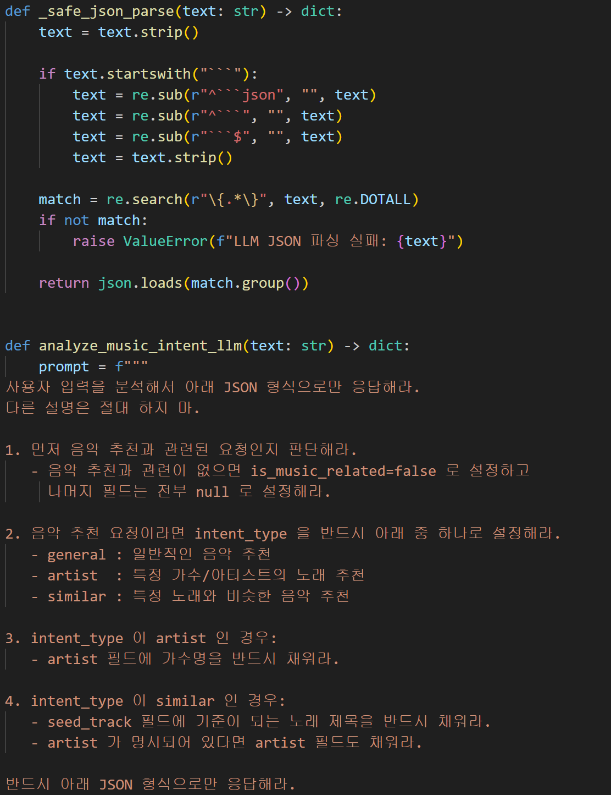
음악 AI 로직
1
2
3
의도분기 정의 -> 사용자 입력 의도 예외 발생 -> GPT open AI 호출하여 LLM으로 위임

Slide 13
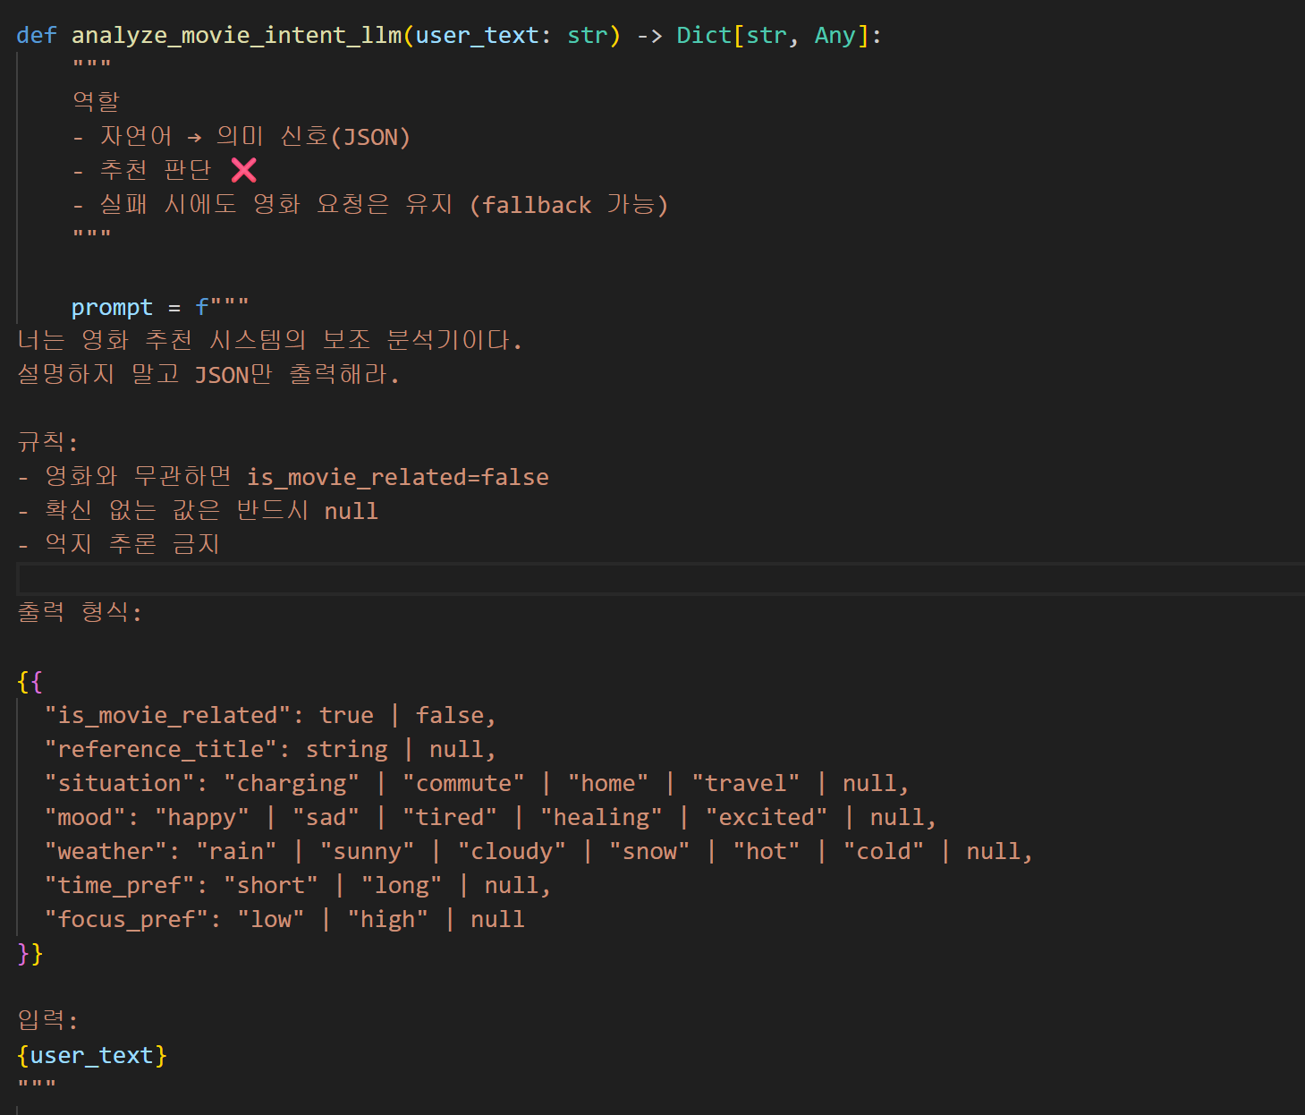
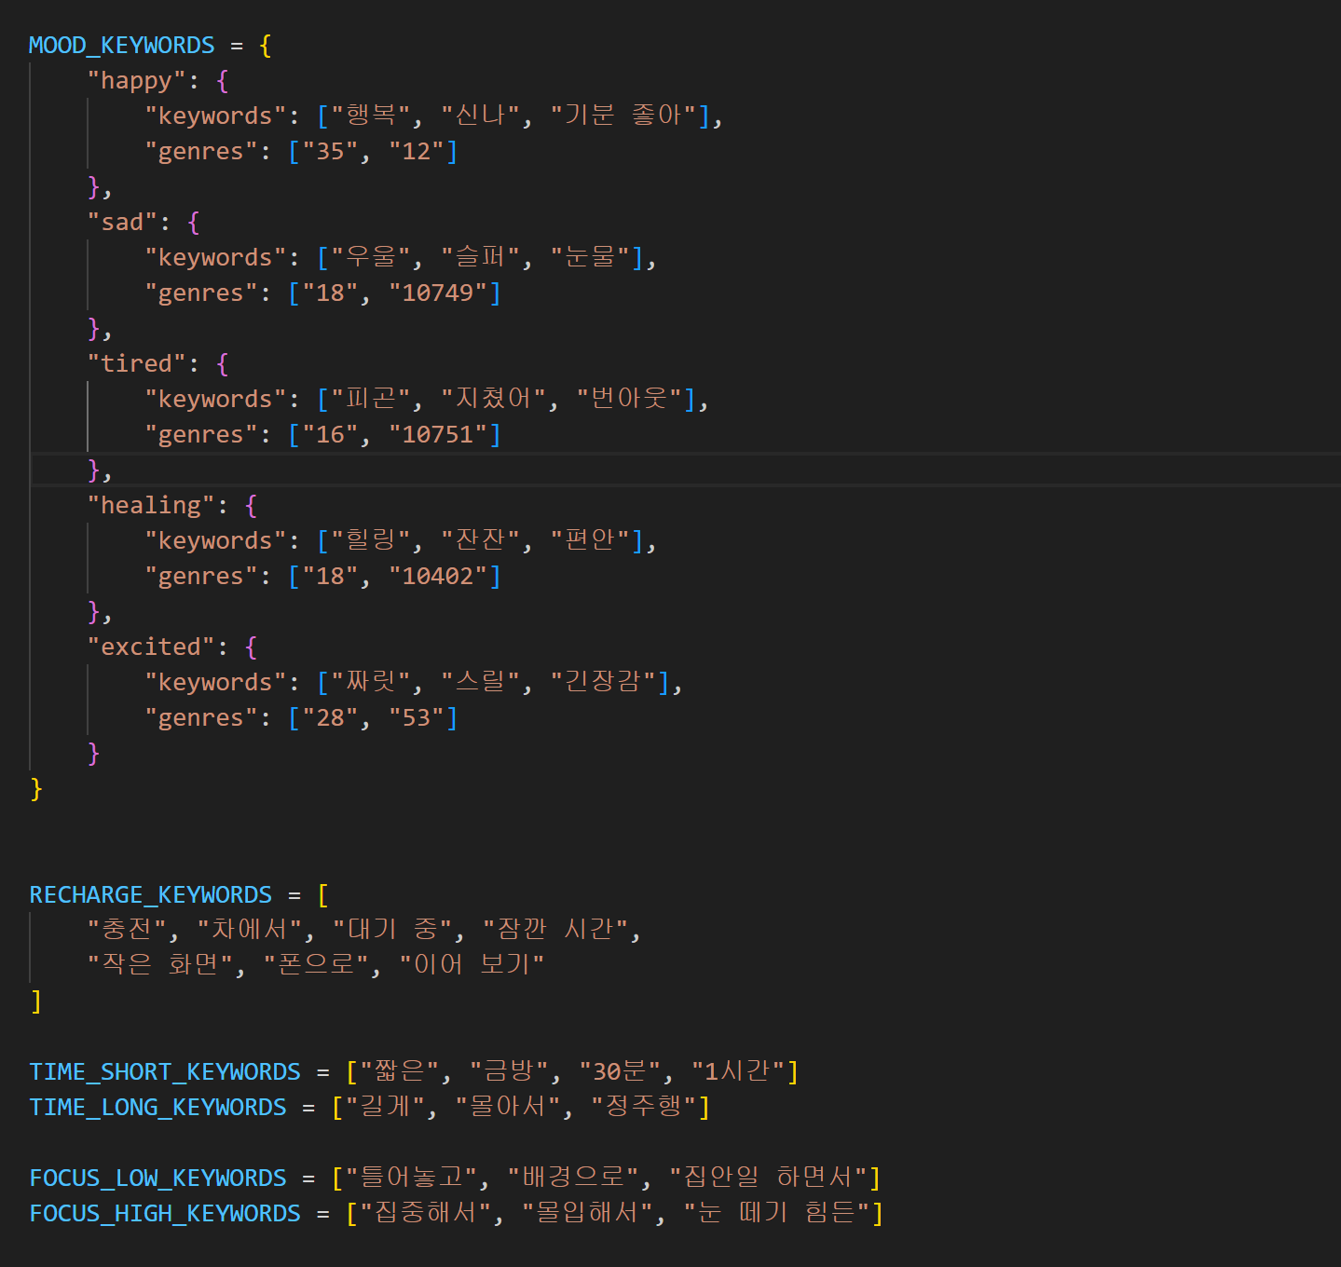
영화 AI 로직
1
2
3
의도분기 정의 -> 사용자 입력 의도 예외 발생 -> GPT open AI 호출하여 LLM으로 위임

Slide 14
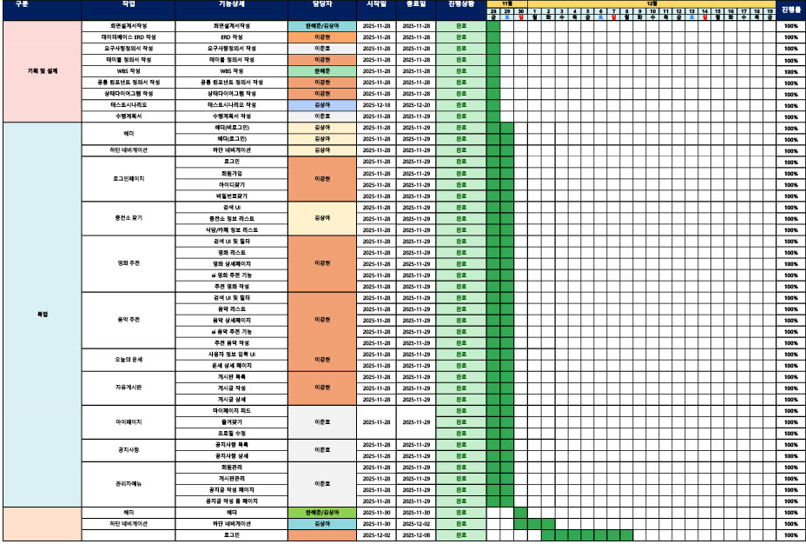
WBS
1
2
3

Slide 15
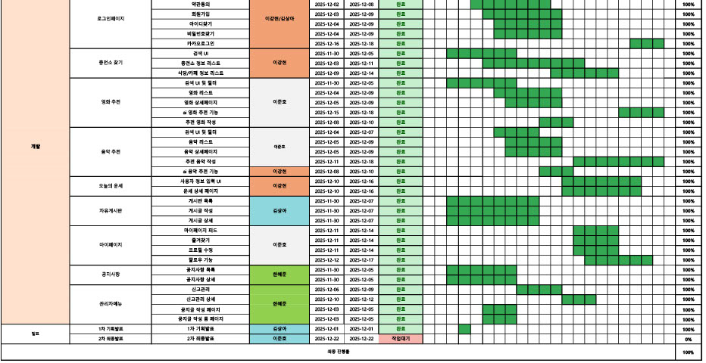
WBS
1
2
3

Slide 16
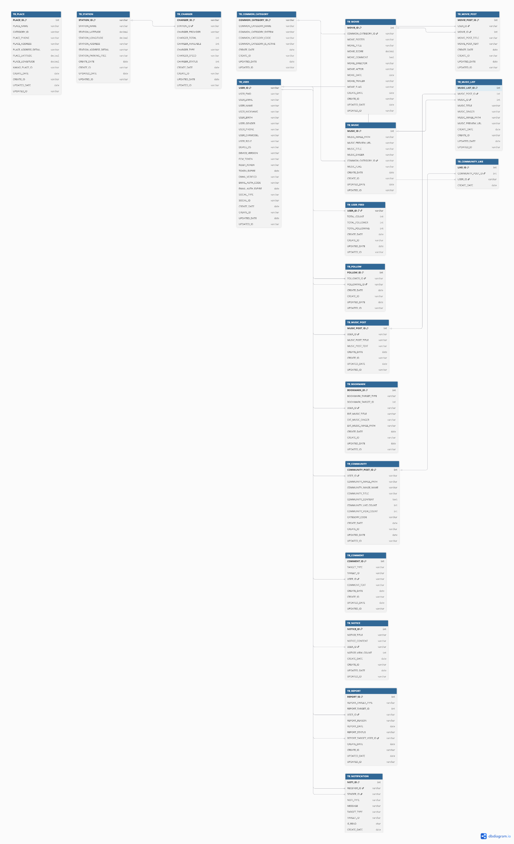
ERD
1
공통
자유게시판 ERD
사용자 정보
2
3
전기차 충전소 찾기
공지 ERD

Slide 17
ERD
1
영화 추천 ERD
즐겨찾기 ERD
댓글 ERD
사용자 피드
2
3
음악 추천 ERD
신고 ERD

Slide 18
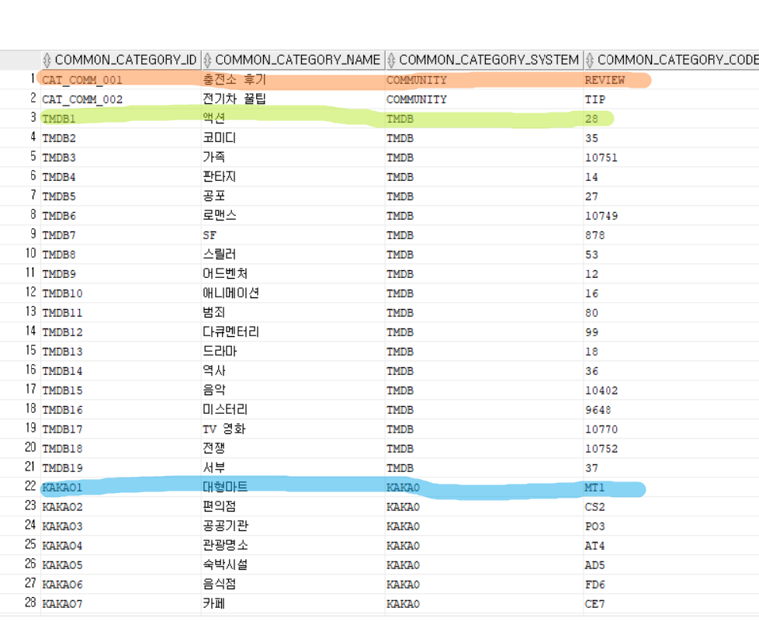
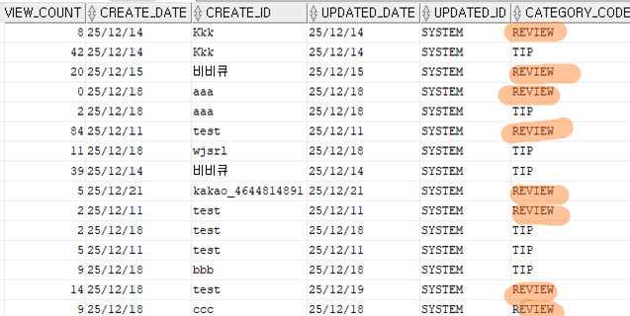
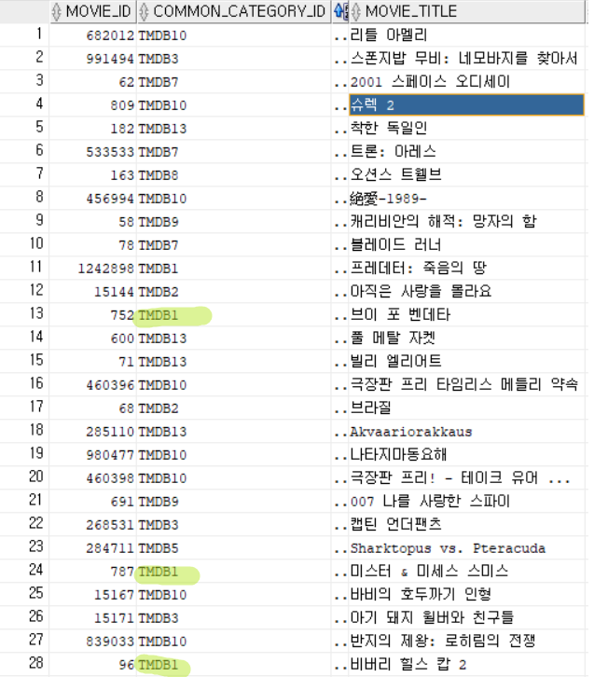
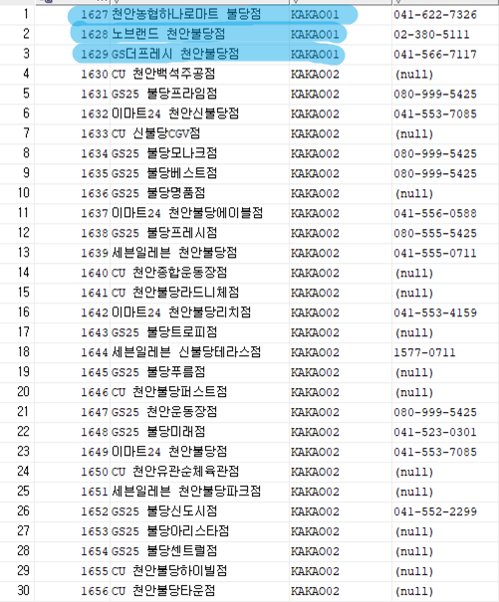
ERD
1
2
3
공통 카테고리 테이블로 코드 분리
-> 지정된 ID로 각 테이블에 조인

Slide 19
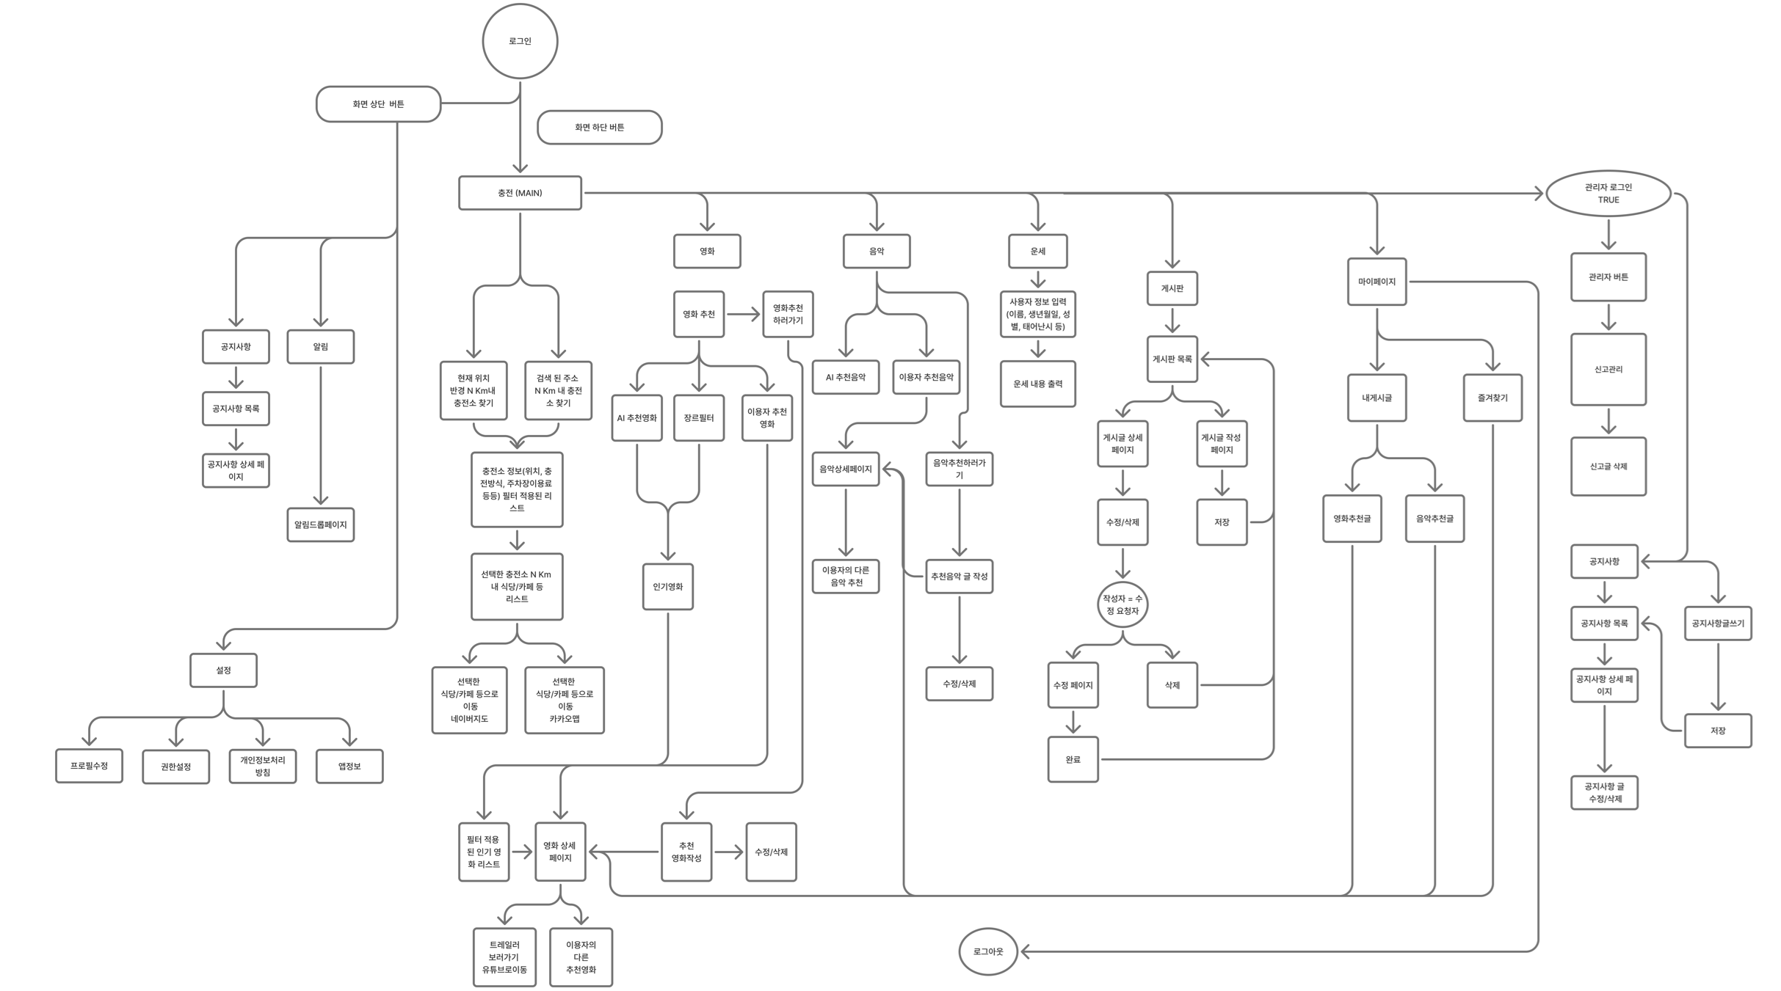
상태 다이어그램
1
2
3

Slide 20
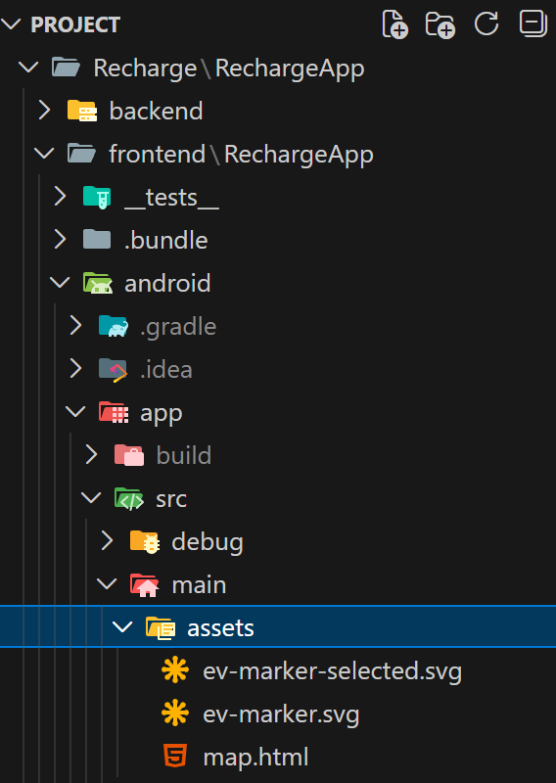
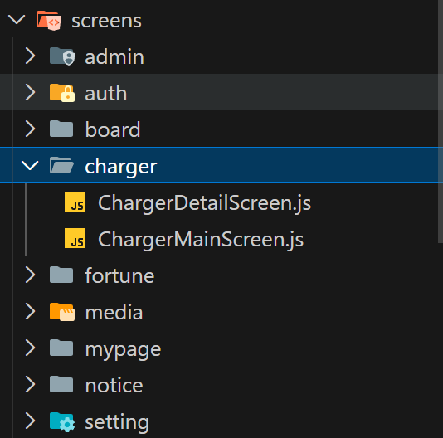
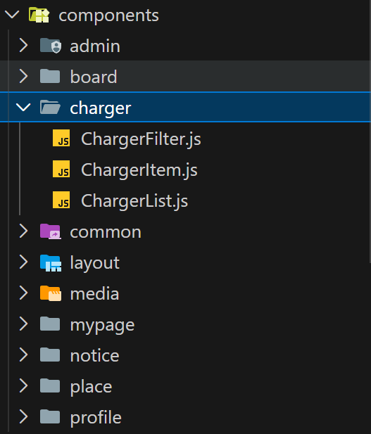
프로젝트 구조 - Frontend
1
2
3
컨텐츠 별로 Screen 분리 -> Componenets도 컨텐츠 별로 분리 후 각 스크린에 맞춰 Import하여 랜더링
Android/app/src/main/assets 에 map.html 생성 후 Screen에 WebView 사용하여 랜더링

Slide 21
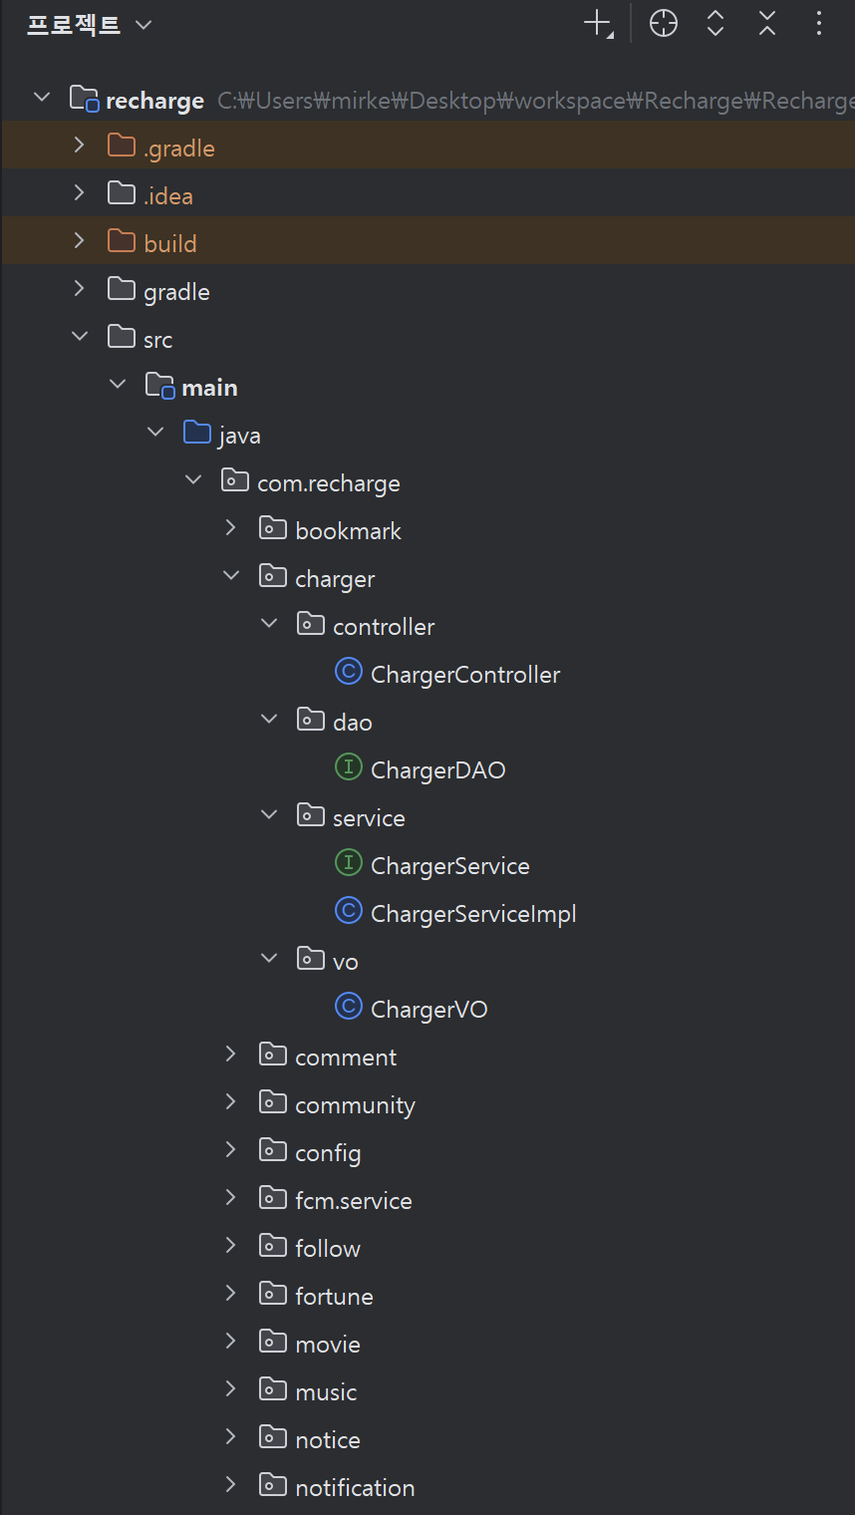
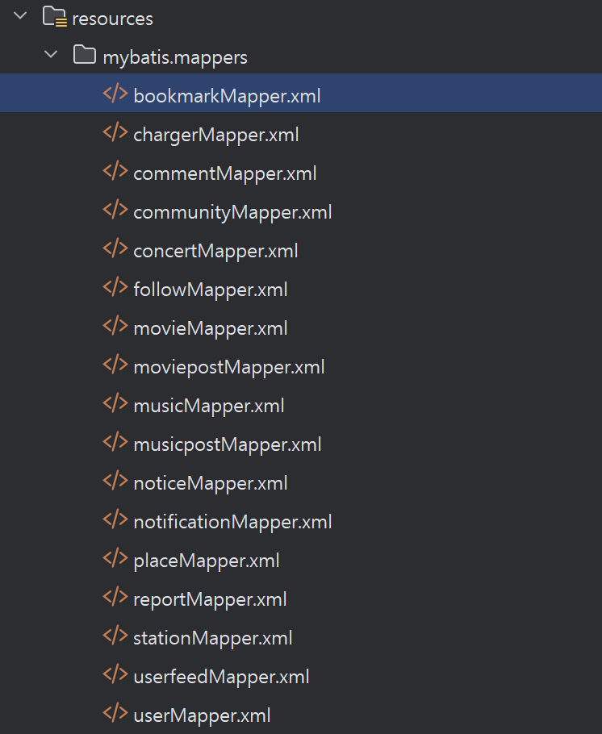
프로젝트 구조 - Backend
1
2
3
데이터베이스 기준으로 패키지 분리하여 Class, Interface 생성 -> mybatis-mapper도 데이터베이스 기준으로 분리하여 매핑

Slide 22
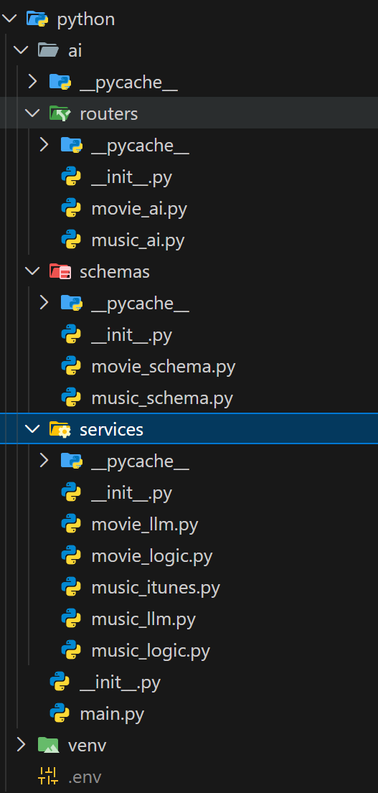
프로젝트 구조 - Python
1
2
3
Router, Schemas, Services로 구조 분리 -> movie, music 분리하여 파일 생성

Slide 23
메뉴 리스트
1
로그인
음악 추천
공지사항
2
-메인
-이용자 추천 상세
-이용자 추천글 작성
-ai추천
-메인
-글작성
-상세
회원가입
3
아이디 찾기
비밀번호 찾기
운세
알림
충전소 찾기
-메인
(전기차 충전소 찾기)
-플레이스
자유게시판
설정
-메인
-글 상세
-글 작성
-프로필수정
-회원 탈퇴
-권한 설정
-개인정보 처리방침
-앱 정보
영화 추천
-메인
-이용자 추천 상세
-이용자 추천글 작성
-인기 영화 상세
-ai 추천
마이페이지
-내 게시글
-즐겨찾기
-팔로워 리스트
-팔로잉 리스트

Slide 24
4
UI/UX 구현 결과

Slide 25
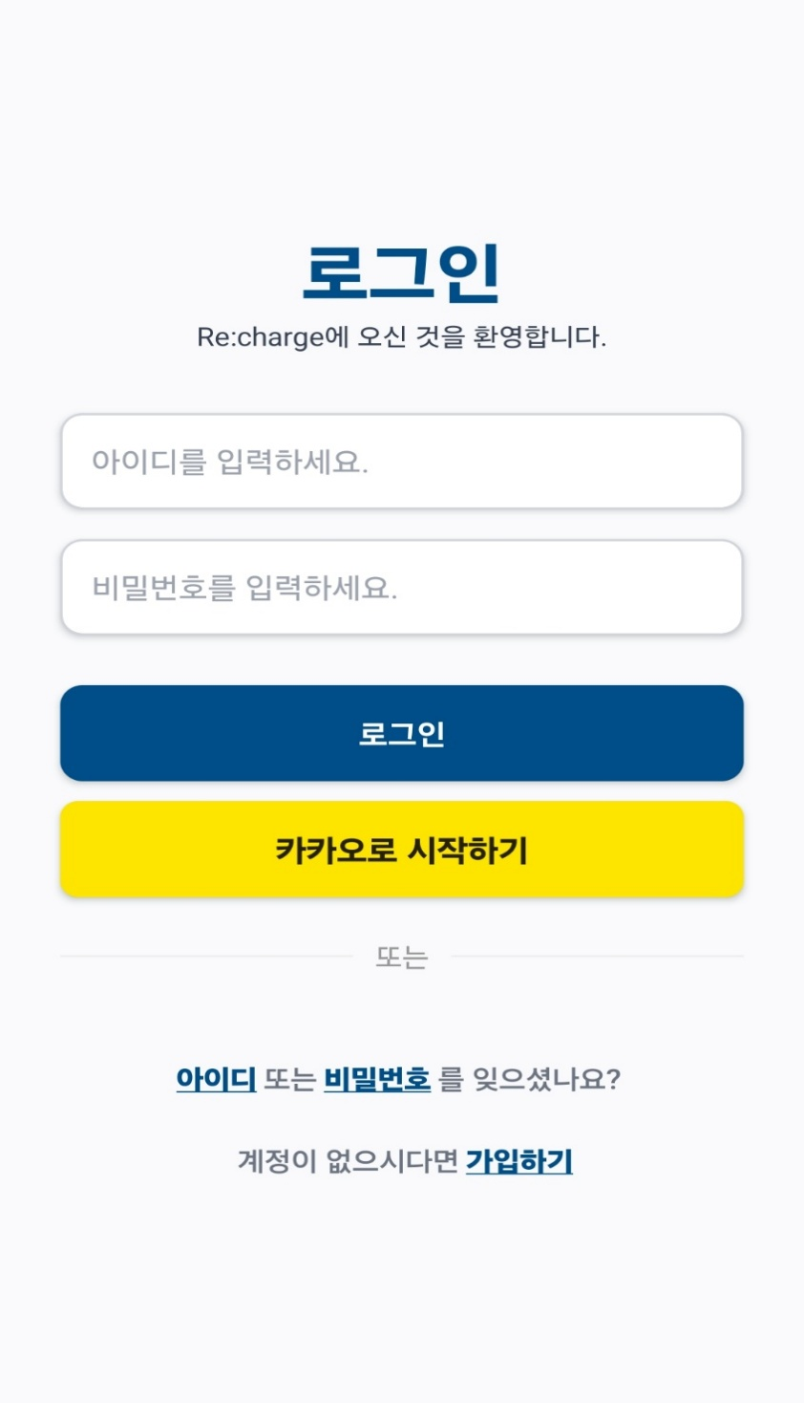
로그인
 | Description
1 | 로그인 기능
2 | 카카오 연동 로그인
3 | 아이디, 비밀번호 찾기
4 | 회원가입
1
2
4
1
2
3
4

Slide 26
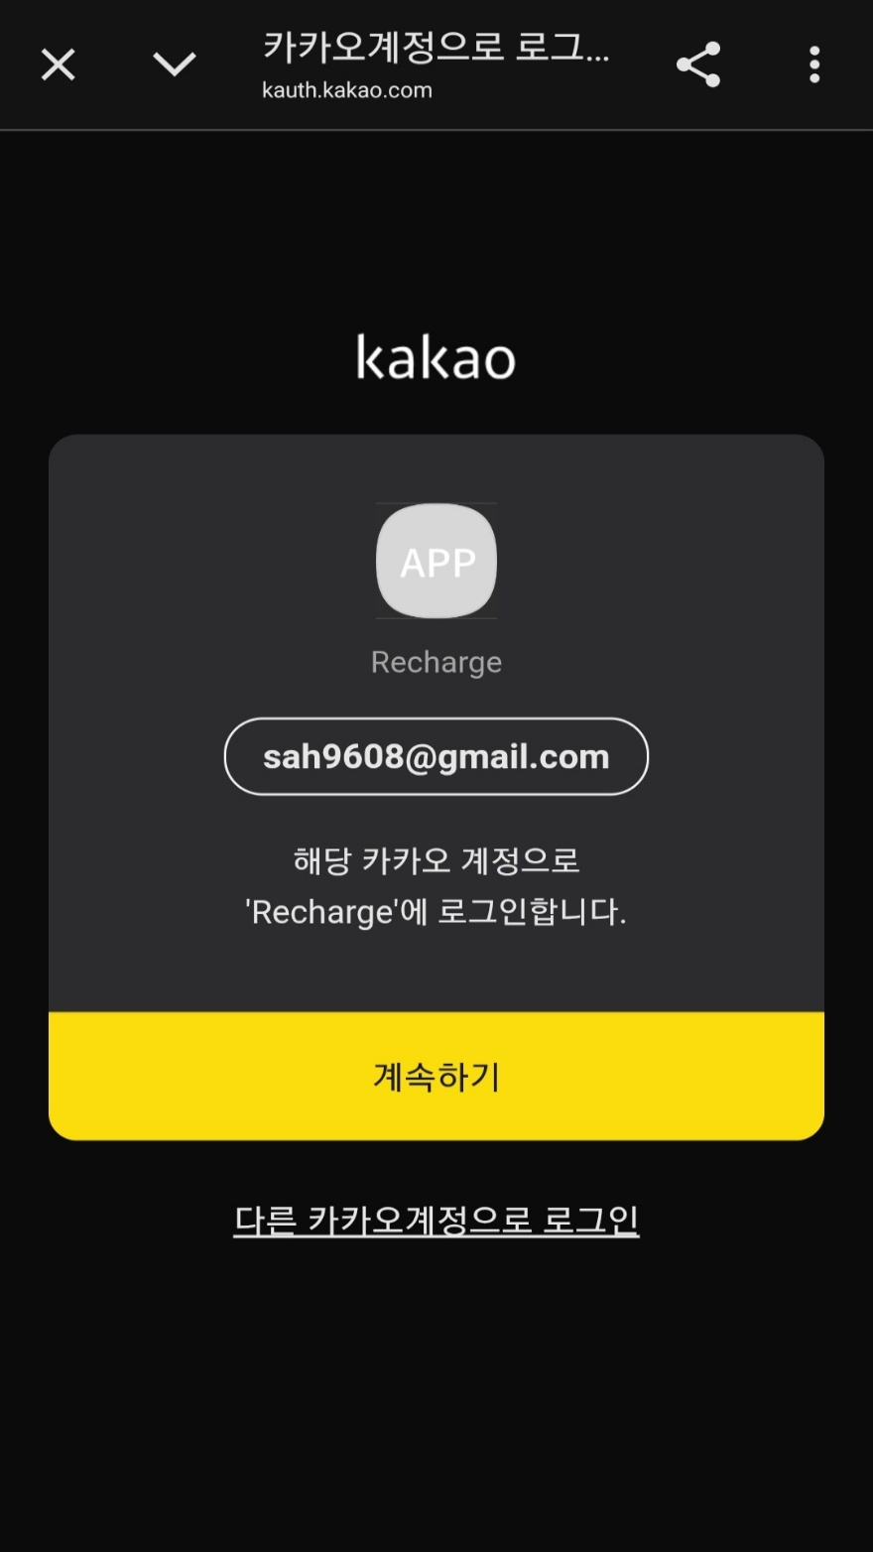
카카오톡 로그인 및 회원가입
 | Description
1 | 클릭 시 카카오계정으로 로그인
4
1

Slide 27
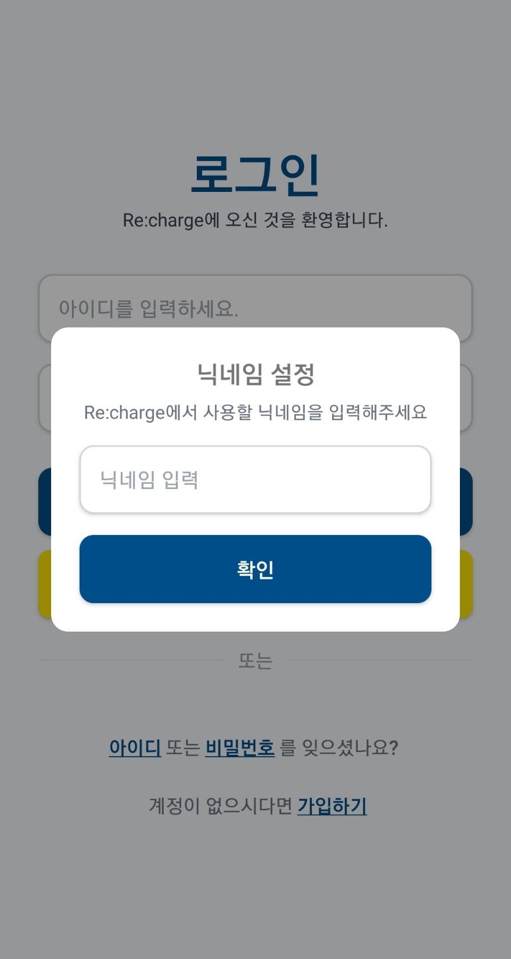
카카오톡 로그인 및 회원가입
 | Description
1 | 닉네임 설정 모달 팝업 확인 탭하면 카카오톡 회원가입 완료
4
1

Slide 28
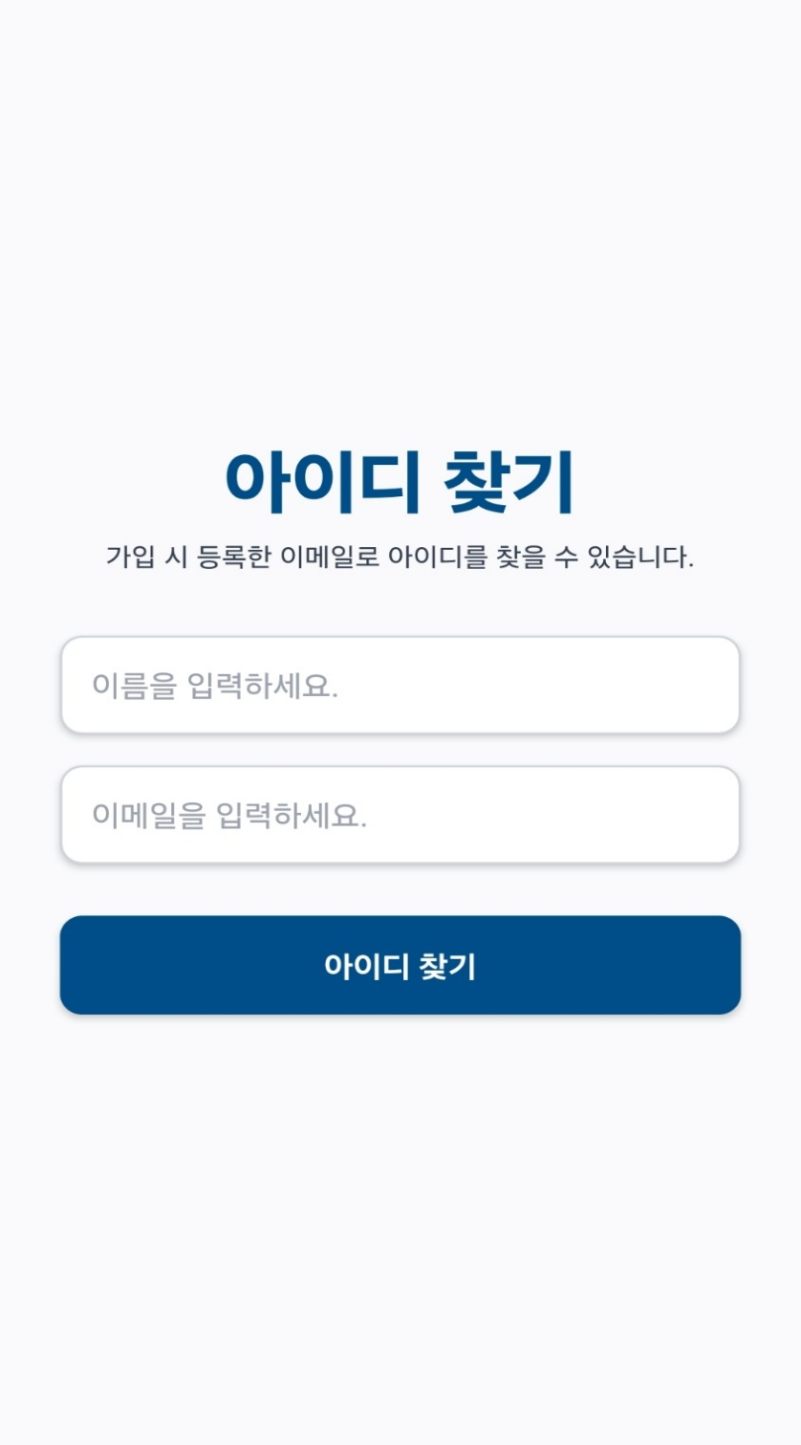
아이디 찾기
 | Description
1 | 이름과 이메일이 일치할 때 이메일로 아이디 발송
4
1

Slide 29
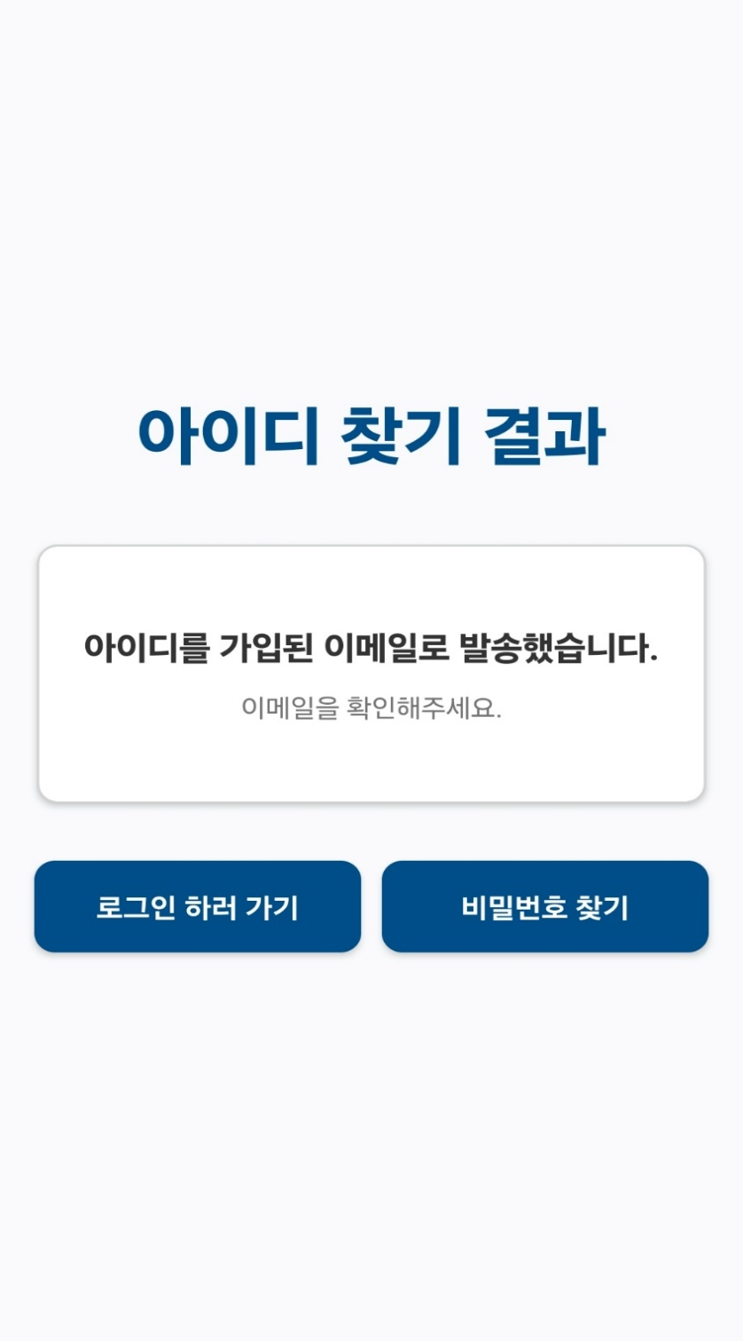
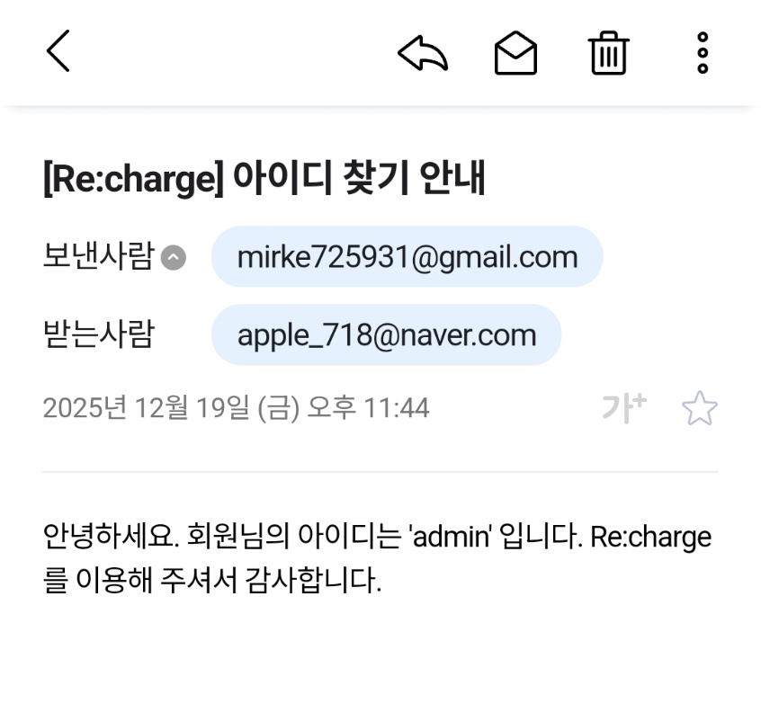
아이디 찾기
 | Description
1 | 로그인 페이지 이동
2 | 비밀번호 찾기 페이지 이동
3 | 가입 시 입력한 이메일 확인
4
3
2
1

Slide 30
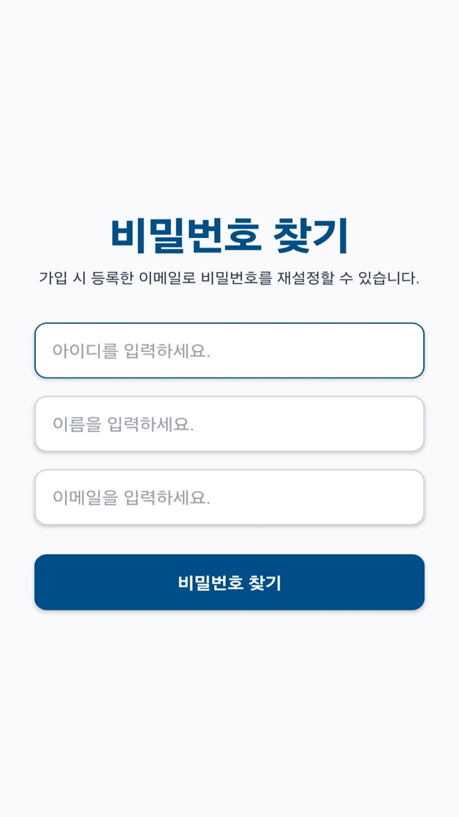
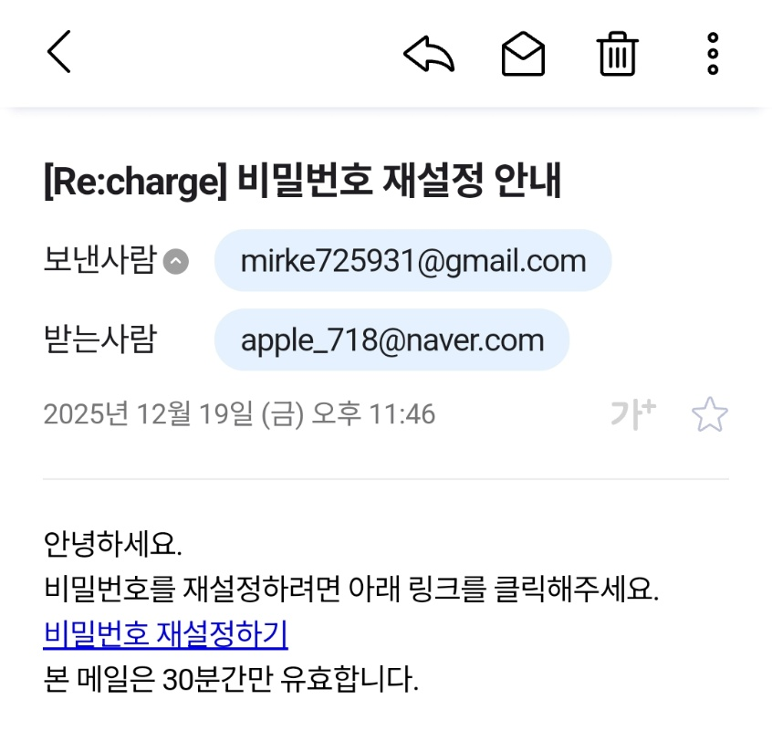
비밀번호 찾기
 | Description
1 | 아이디, 이름, 이메일 입력 하여 비밀번호 찾기 가능
2 | 이메일로 비밀번호 재설정 링크 발송
4
2
1

Slide 31
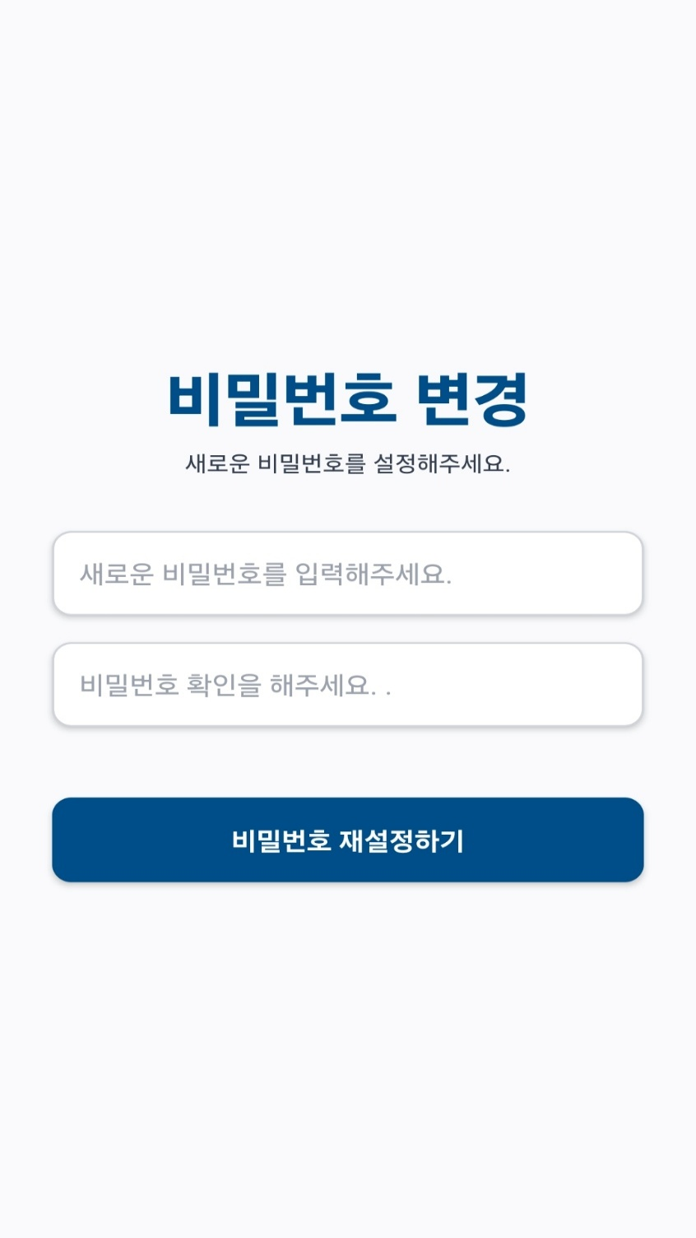
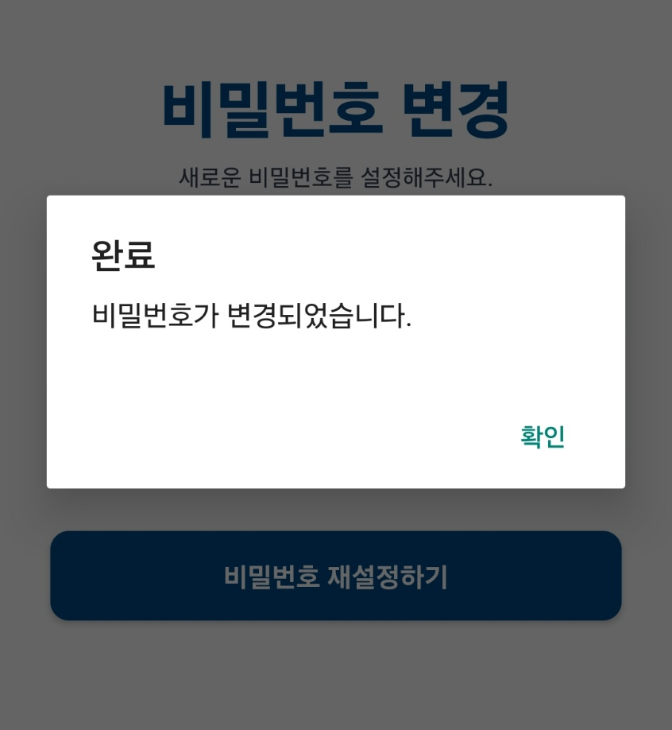
비밀번호 찾기
 | Description
 | 링크 통해서 비밀번호 변경 페이지 이동
1 | 비밀번호 재설정
4
1

Slide 32
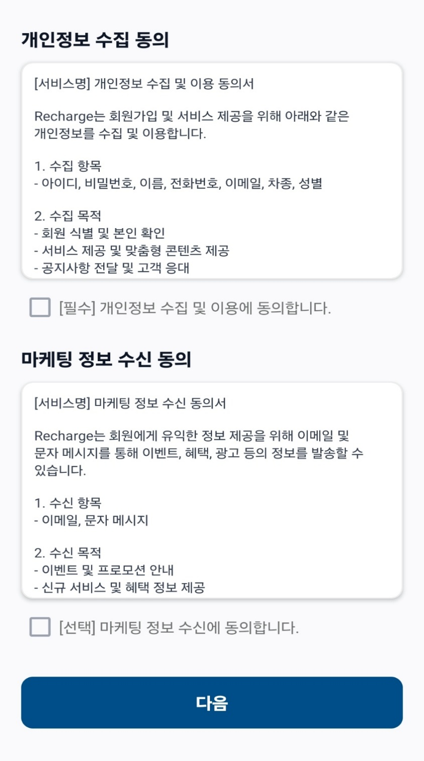
회원가입
 | Description
1 | [필수]만 동의하면 회원가입 가능
4
1

Slide 33
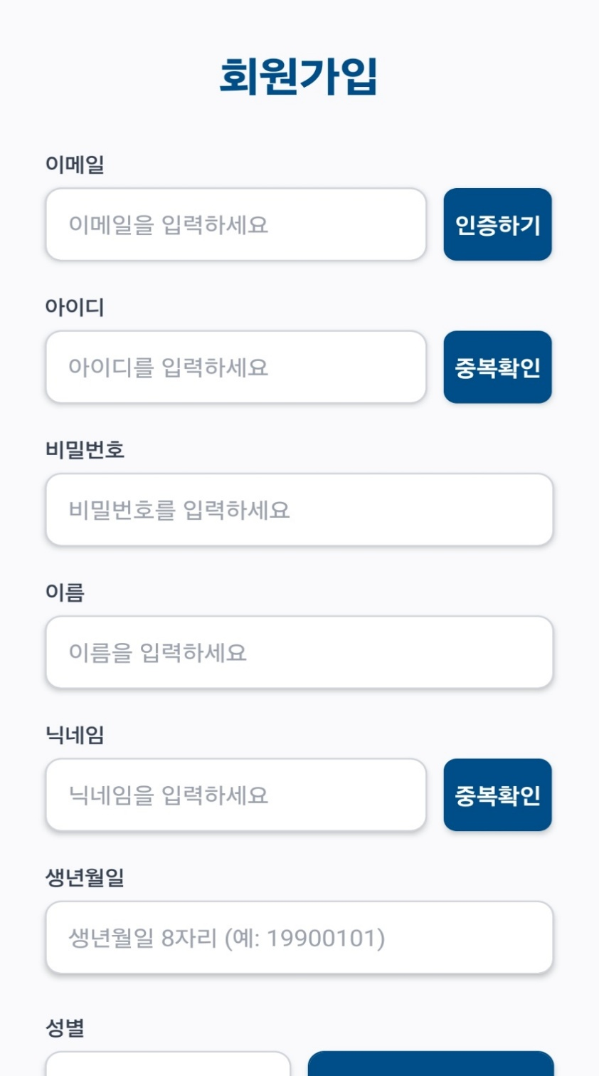
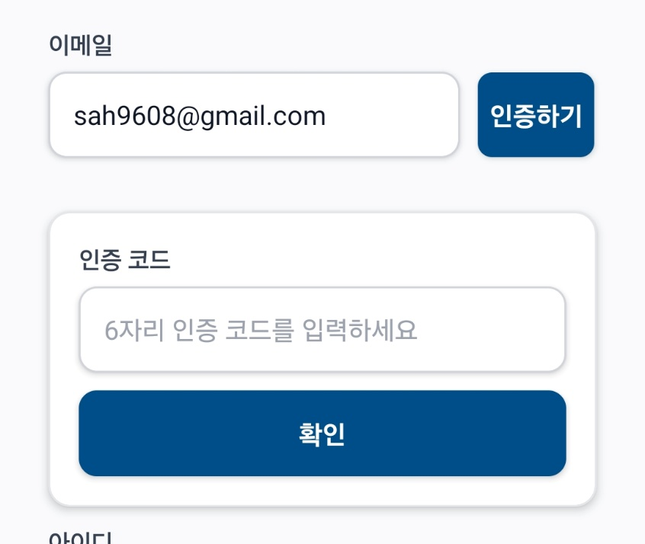
회원가입
 | Description
1 | 이메일 인증 후 가입 가능 인증하기 탭 시에 이메일로 인증 코드 발송되며 인증 코드 창 활성화
2 | 아이디 중복확인 후 가입 가능
3 | 닉네임 중복확인 후 가입 가능
1
4
2
3

Slide 34
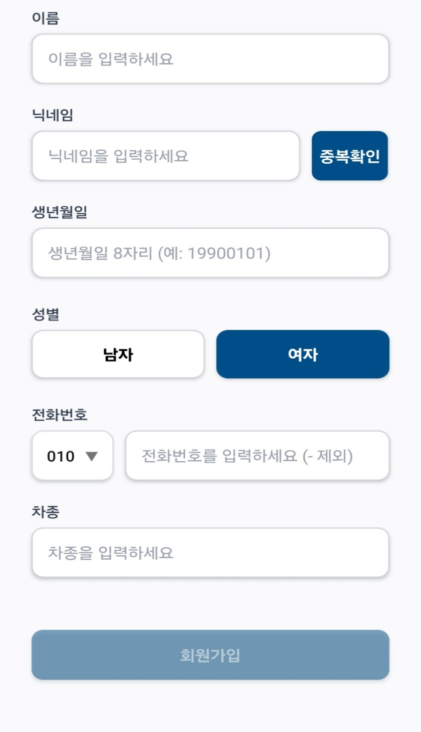
회원가입
 | Description
1 | 회원가입 버튼
4
1

Slide 35
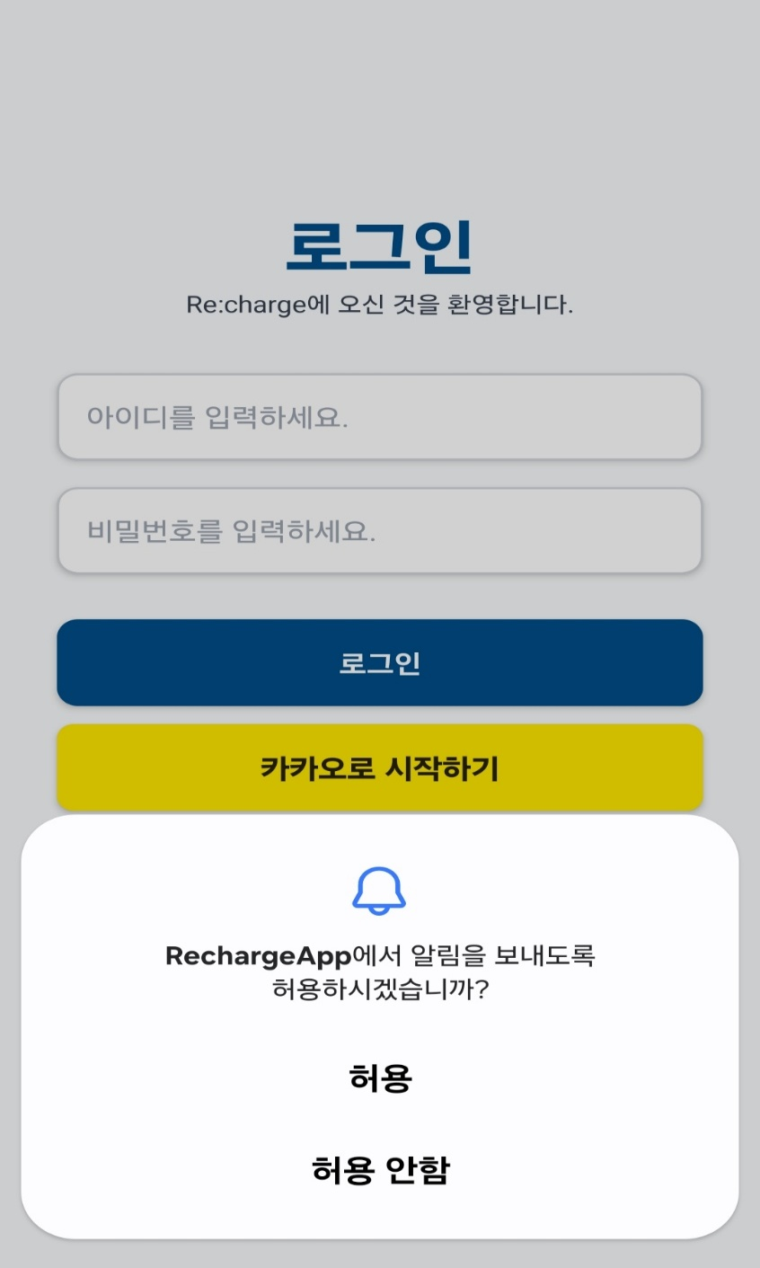
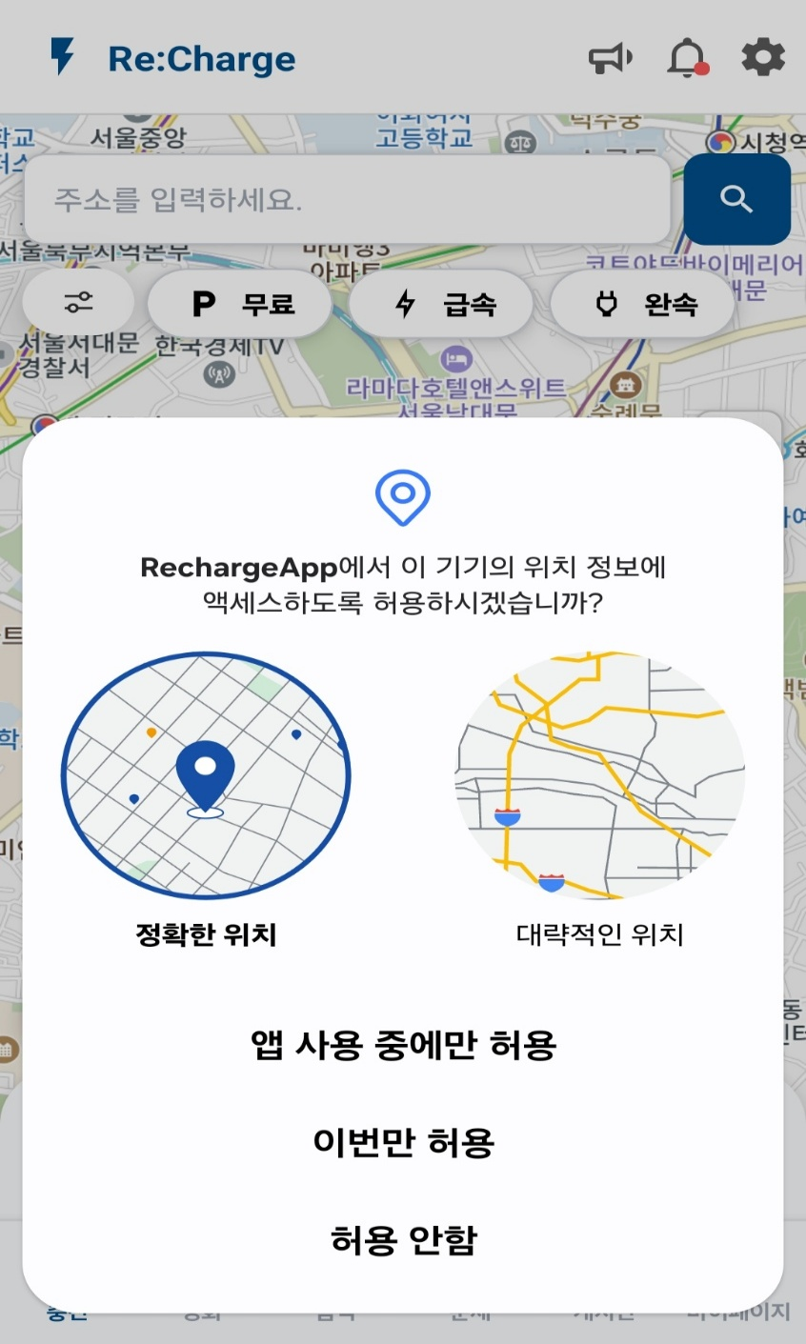
권한 허용 알림
4

Slide 36
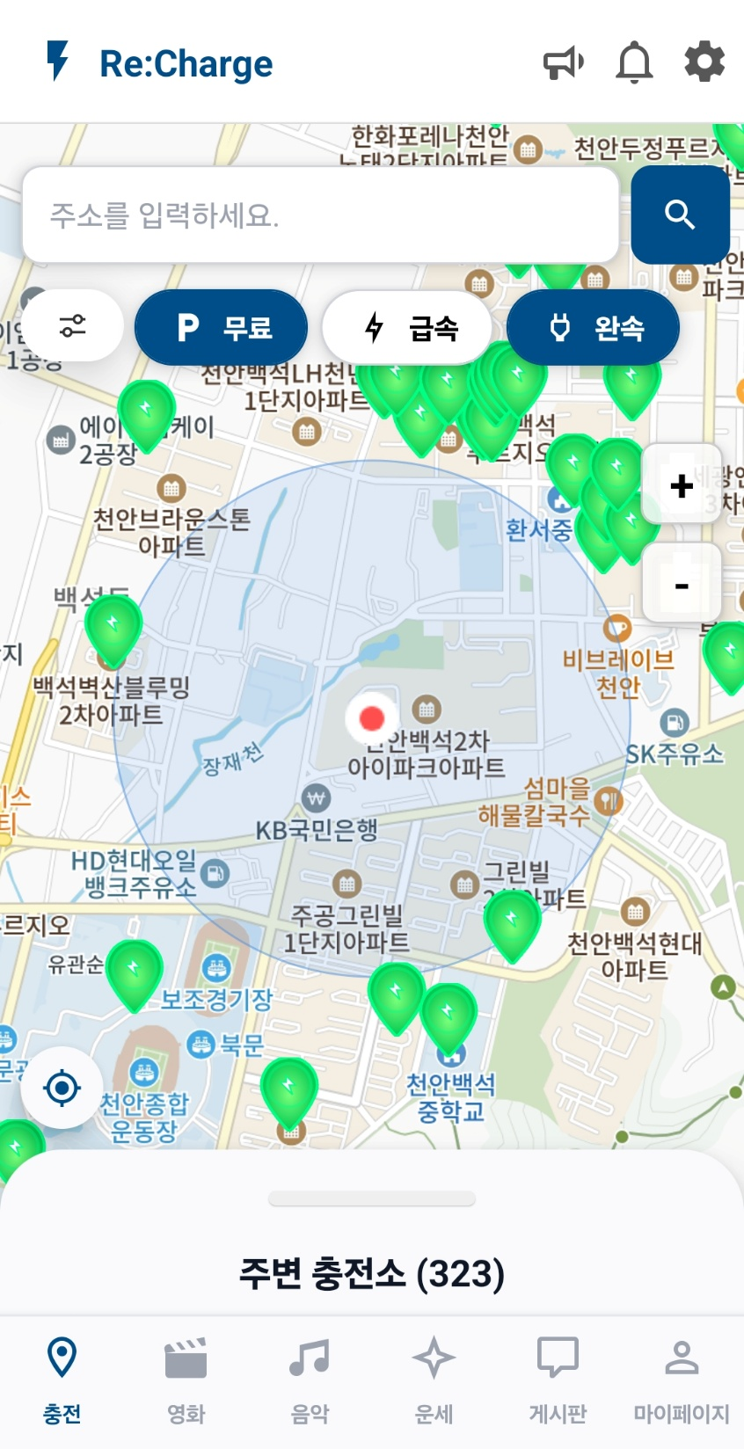
충전) 전기차 충전소 찾기(메인)
1
 | Description
1 | 주소 입력하여 위치 검색 기능
2 | 전기차 충전소 상세 필터
3 | 현재 위치 불러오는 기능
4 | 주변 충전소 리스트
5 | 충전소 마커. 탭 시 연결 된 충전소 리스트 카드로 자동스크롤
2
4
5
3
4

Slide 37
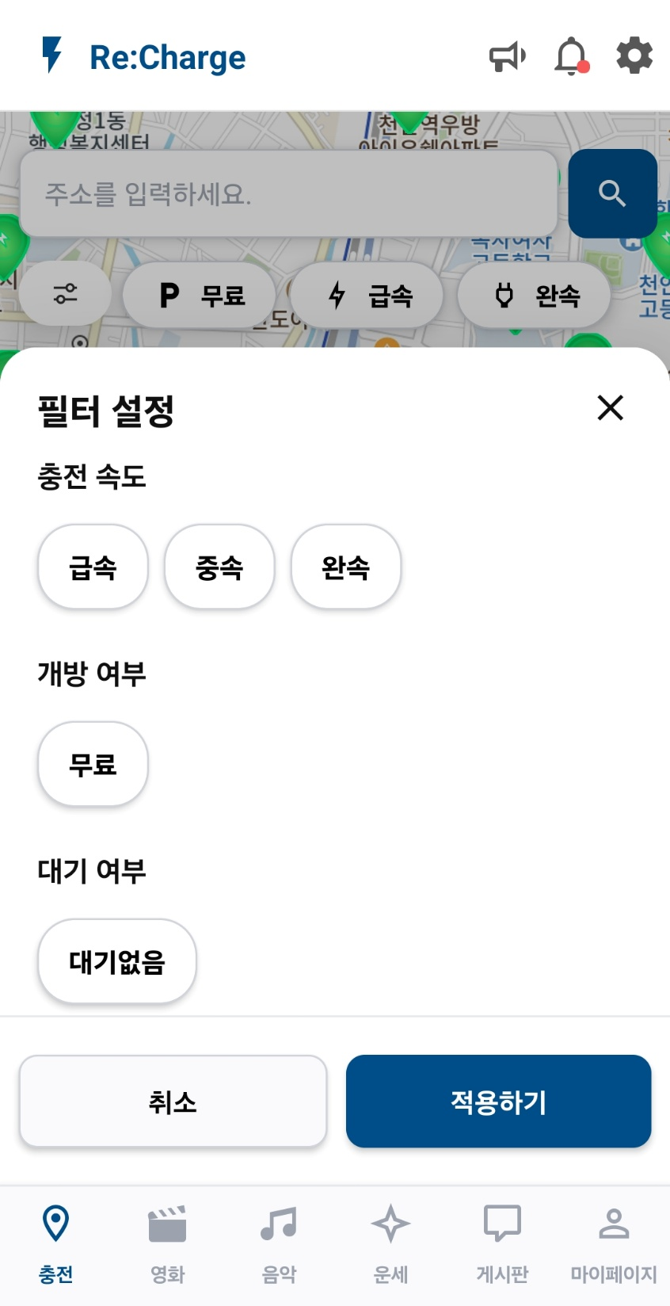
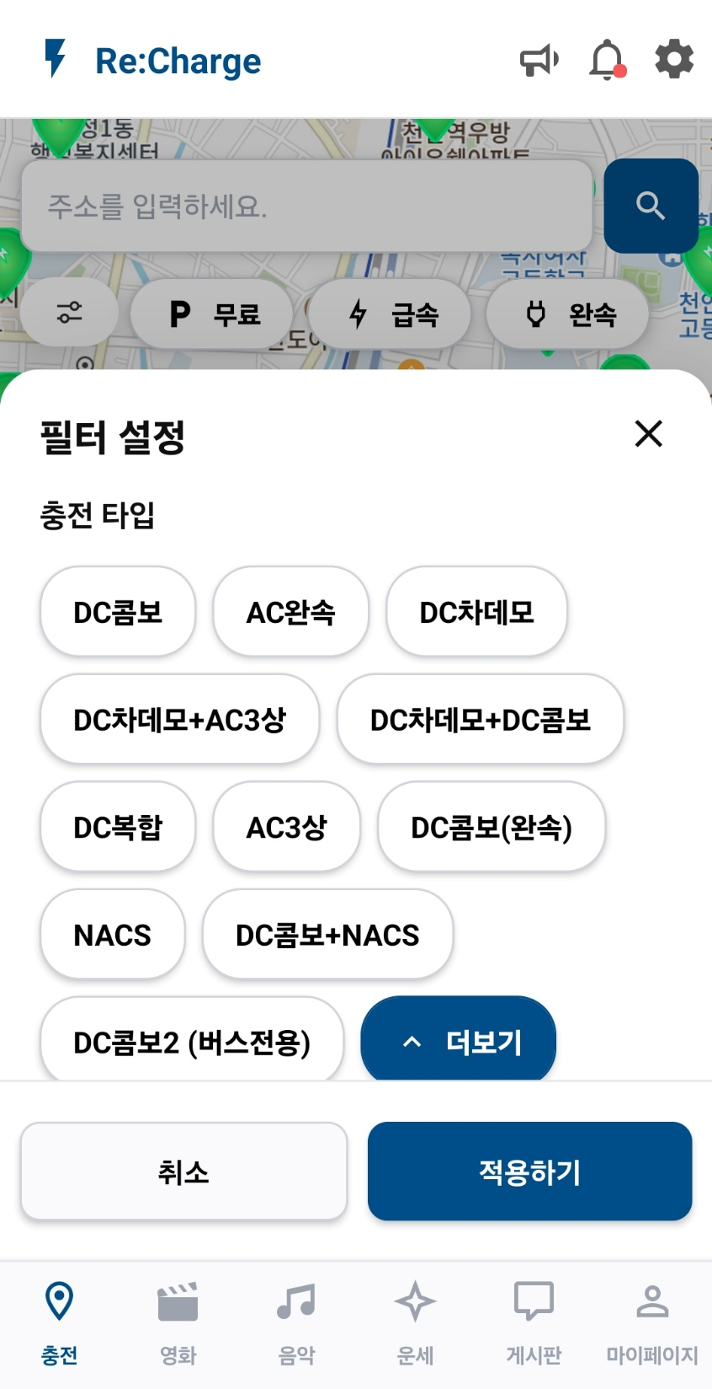
충전) 전기차 충전소 찾기(필터)
4

Slide 38
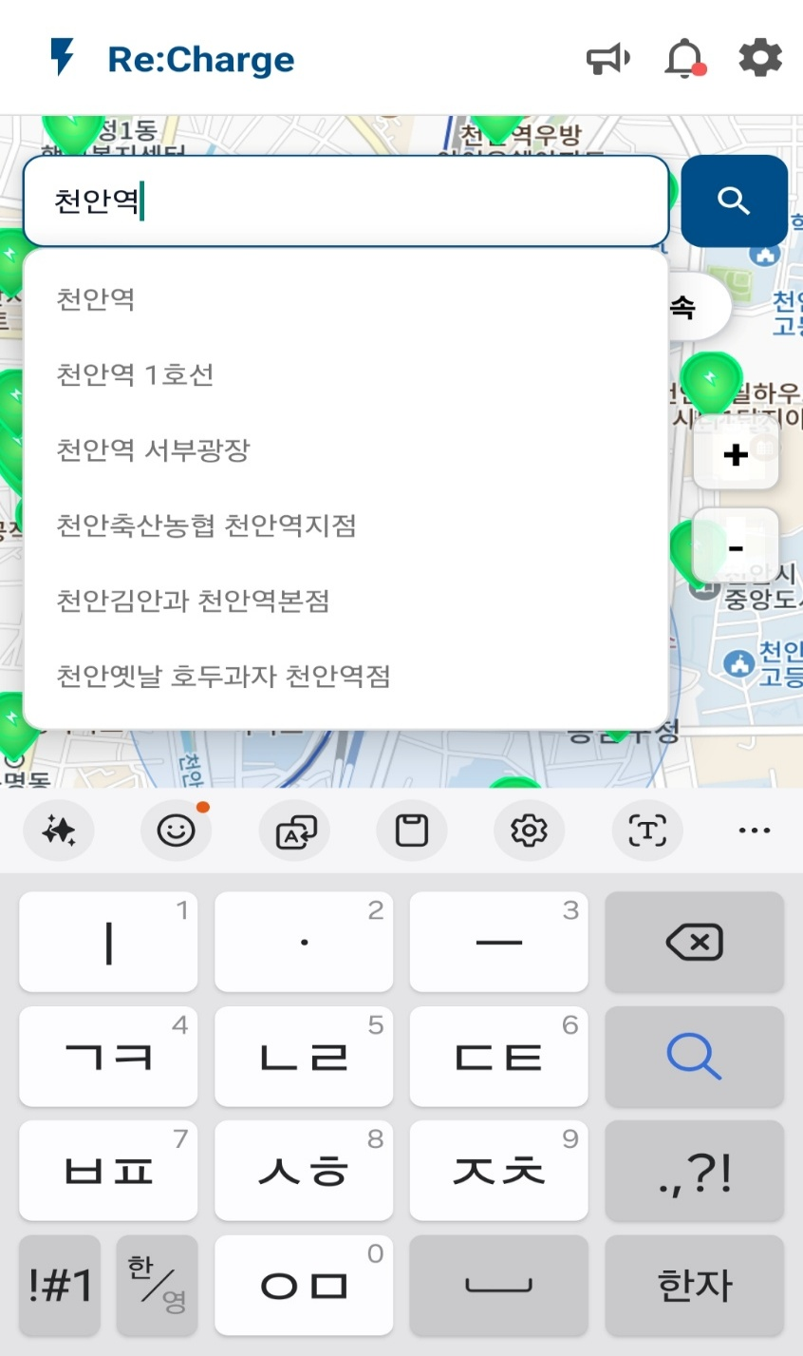
충전) 충전소 찾기(메인)
 | Description
 | 주소나 상호명으로 검색
1 | 편리한 검색을 위해 타입어헤드 기능 구현
4
1

Slide 39
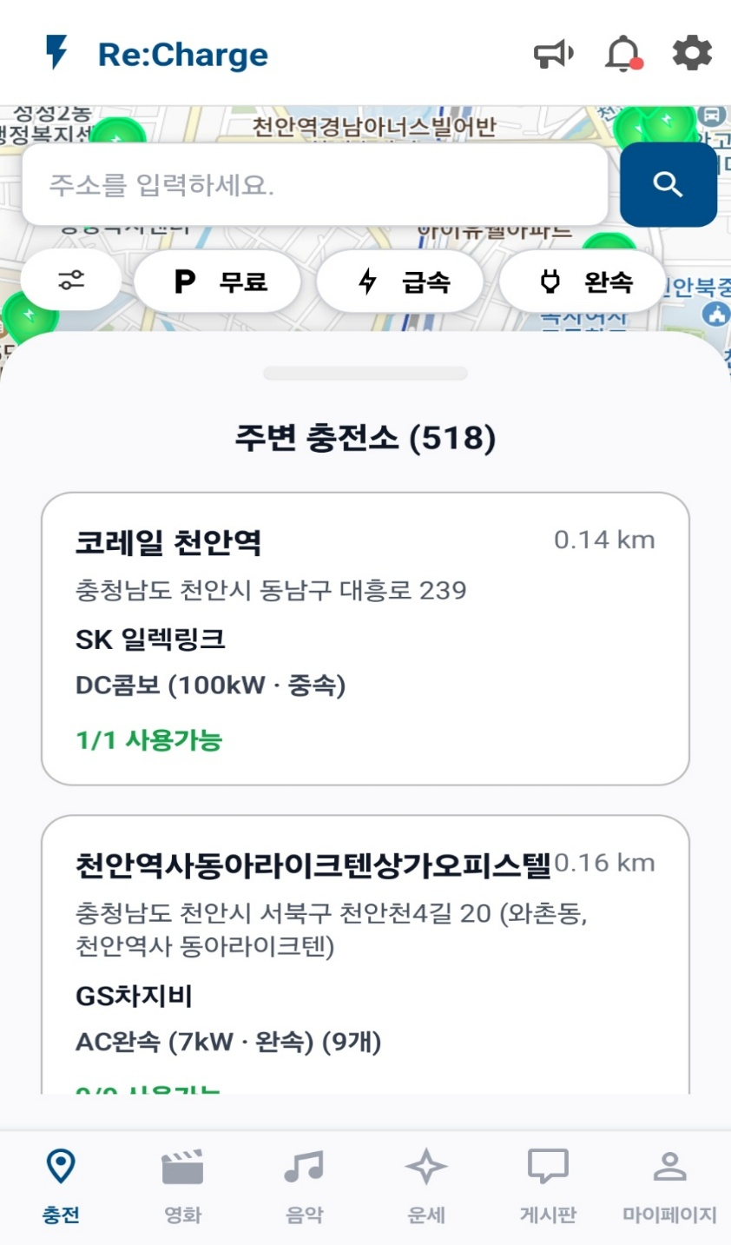
충전) 충전소 찾기(메인)
 | Description
 | 위치나 검색한 위치 기반으로 충전소 검색하여 리스트업
1 | 카드 탭 시 해당 충전소 상세스크린으로 이동
4
1

Slide 40
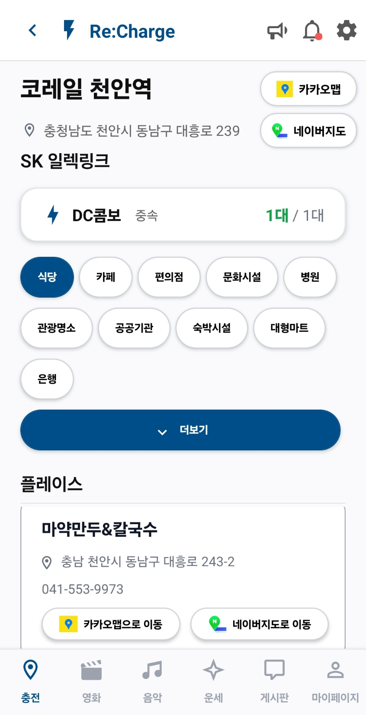
충전) 충전소 찾기(메인)
1
 | Description
1 | 탭 시에 해당 어플로 주소 기준으로 검색한 페이지로 이동
2 | 필터 더보기
4
2

Slide 41
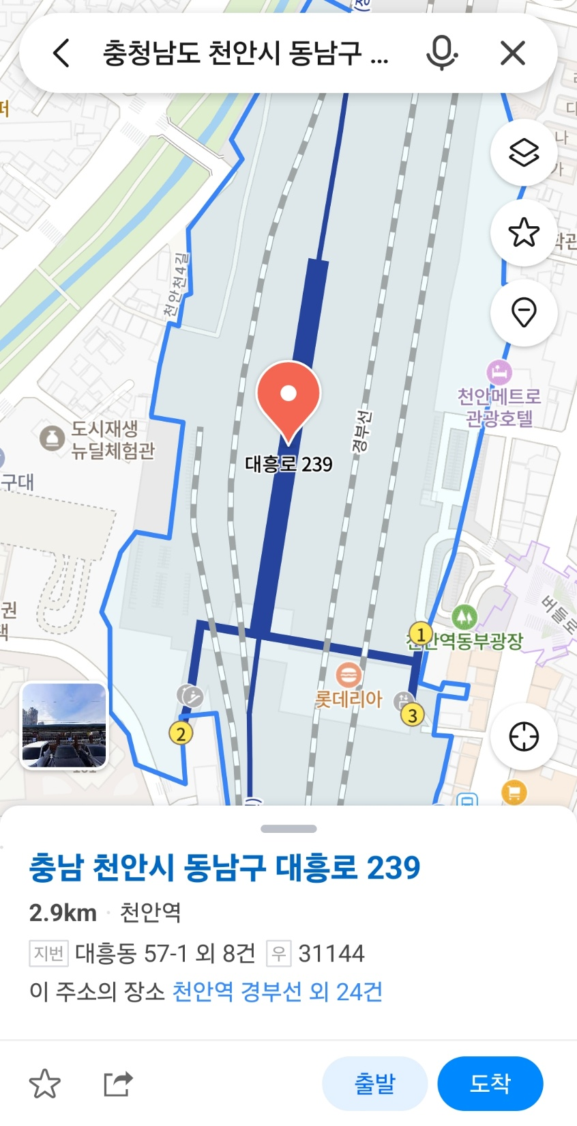
충전) 충전소 찾기(메인)
 | Description
 | 해당 어플로 주소 기준으로 검색한 페이지로 이동
4

Slide 42

영화) 메인
 | Description
1 | 개봉 예정 영화 출력
4
1

Slide 43
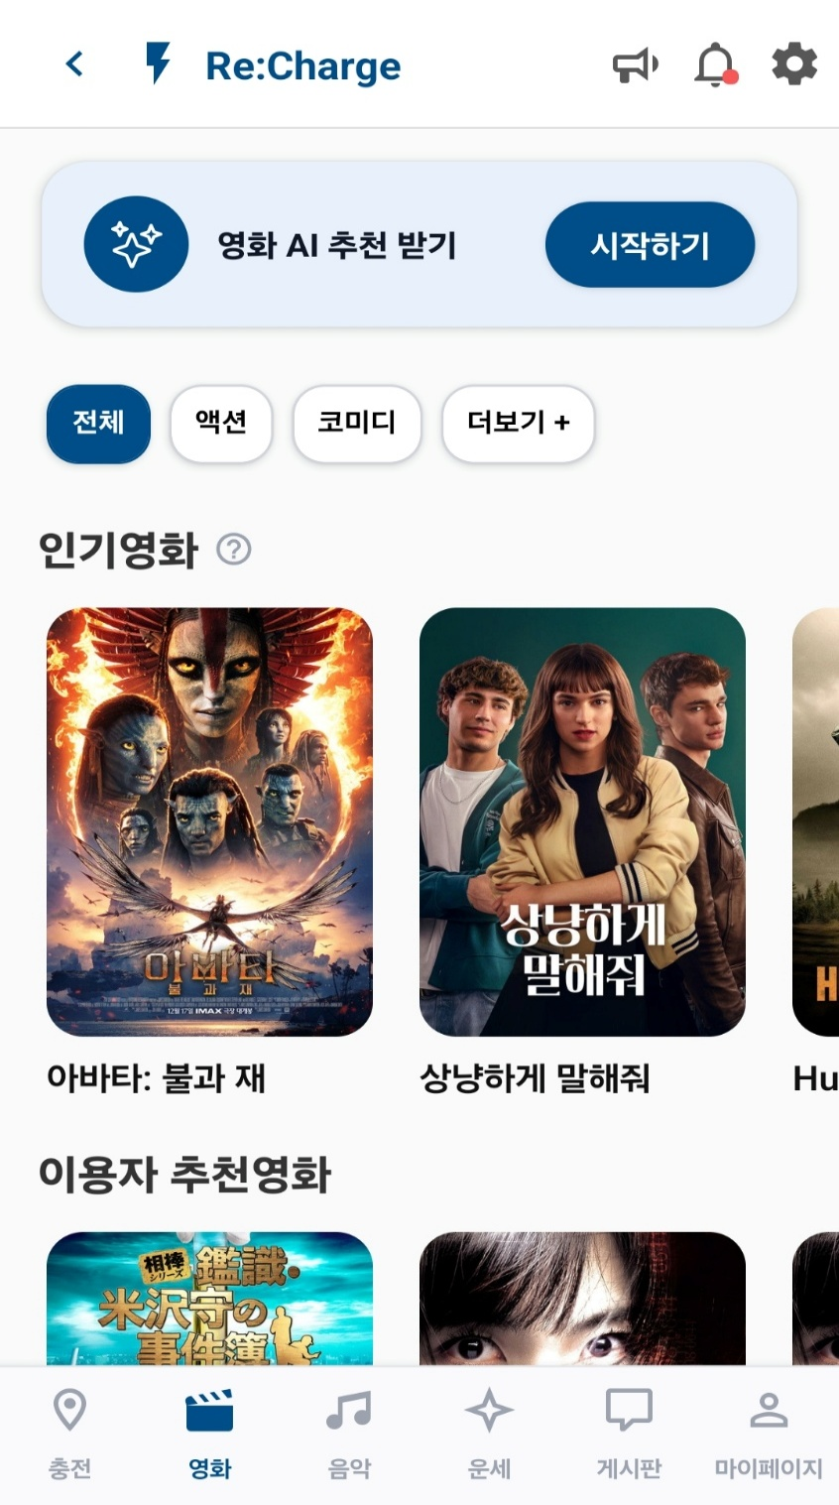
영화) 메인
 | Description
1 | AI 영화 추천 모달 이동
2 | 장르별 필터링 선택
3 | 클릭 시 해당 영화 상세페이지 이동
1
4
2
3

Slide 44
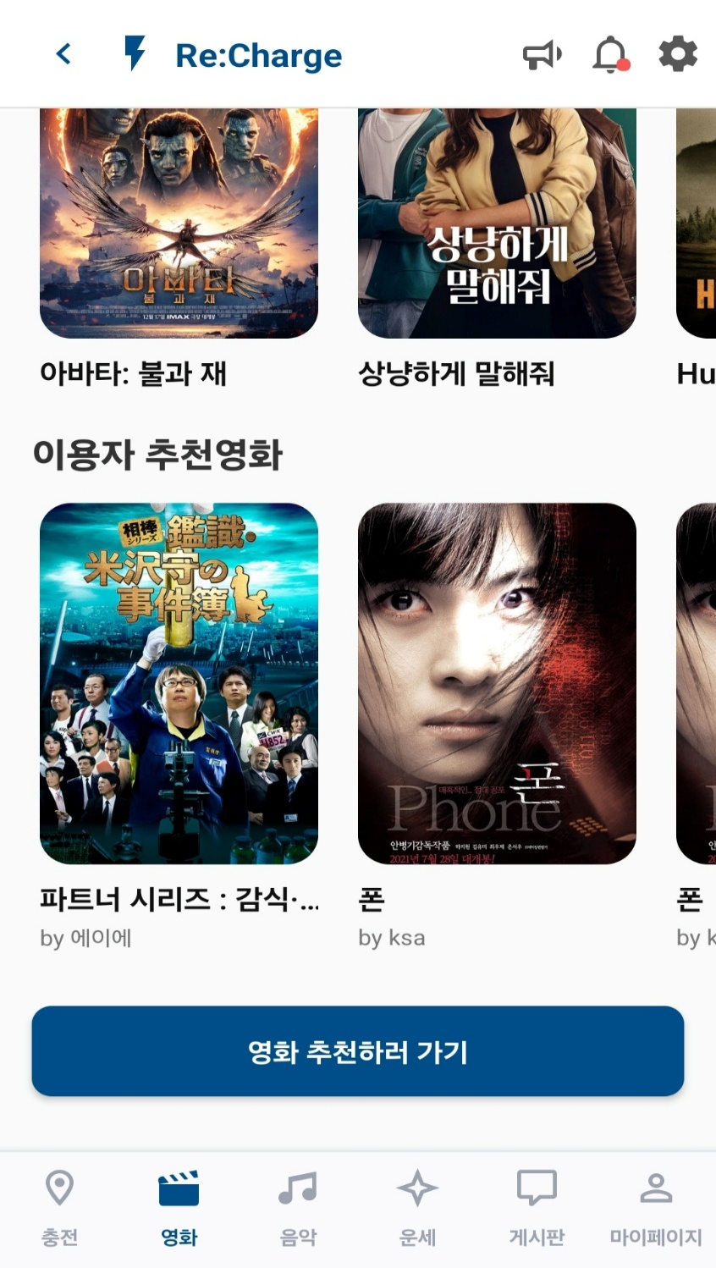
영화) 메인
 | Description
1 | 이용자 추천 게시글 상세페이지 이동
2 | 이용자 추천 게시글 작성으로 이동
4
1
2

Slide 45
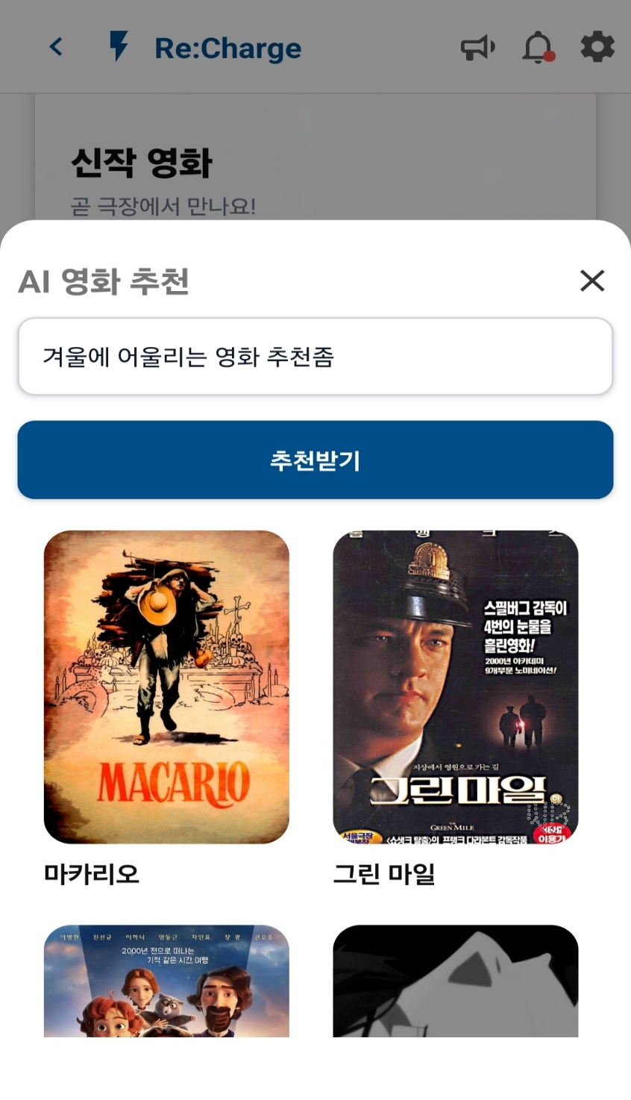
영화) AI 영화 추천
 | Description
1 | AI 추천을 위한 검색어 입력
2 | 클릭 시 AI 검색 활성화
3 | 출력된 검색 결과 클릭 시 상세페이지 이동
4
1
2
3

Slide 46

영화) 인기 영화 추천
 | Description
1 | 영화 상세 정보 출력
2 | 클릭 시 유튜브로 트레일러 이동
3 | 클릭 시 즐겨찾기 토글
1
4
2
3

Slide 47

영화) 인기 영화 추천
 | Description
1 | 댓글 입력
2 | 본인 댓글 수정/삭제 상대방 댓글 신고 기능
3 | 클릭 시 비슷한 영화 추천 이동
4
1
2
3

Slide 48

영화) 이용자 영화 추천
 | Description
1 | 본인 게시글 수정/삭제
2 | 게시글 즐겨찾기 토글
1
4
2

Slide 49

영화) 이용자 영화 추천
 | Description
1 | 작성자 클릭 시 작성자 마이페이지 이동​
2 | 댓글 입력
3 | 작성자의 다른 추천 게시글 이동
4
1
2
3

Slide 50

영화) 이용자 영화 추천글 작성
1
 | Description
1 | 추천할 영화 검색​
2 | TMDB API 검색 결과 출력
3 | 해당 영화 클릭 시 상세 정보 출력
4
2
3

Slide 51

영화) 이용자 영화 추천글 작성
 | Description
1 | 검색한 영화 상세 정보 출력
2 | 클릭 시 검색 결과 초기화
4
1
2

Slide 52

영화) 이용자 영화 추천글 작성
 | Description
1 | 영화 추천 이유 입력
2 | 클릭 시 게시글 등록 후 해당 상세페이지로 이동
4
1
2

Slide 53

음악) 메인
 | Description
1 | 공연 예정 콘서트 정보 출력
4
1

Slide 54

음악) 메인
 | Description
1 | 음악 AI 모달 추천 이동
2 | 국내/해외 음악 필터링
3 | Apple Music RSS 기반 인기차트 출력
4 | 즐겨찾기 토글
5 | 이용자 추천 게시글 클릭 시 상세 페잊 이동
1
4
2
3
4
5

Slide 55

음악) AI 음악 추천
 | Description
1 | AI 추천 검색 입력
2 | 클릭 시 검색 활성화
3 | 검색 결과 출력
4 | 즐겨찾기 토글
4
1
2
3
4

Slide 56

음악) 이용자 음악 추천
 | Description
1 | 즐겨찾기 토글
2 | 미리듣기 재생
4
1
2

Slide 57

음악) 이용자 음악 추천
 | Description
1 | 작성자 클릭 시 작성자 마이페이지 이동
2 | 댓글 입력
3 | 작성자의 다른 추천 게시글 출력
4
1
2
3

Slide 58

음악) 이용자 음악 추천글 작성
1
 | Description
1 | 추천할 노래 제목/가수 검색
2 | 클릭 시 게시글 플레이리스트 등록
2
4

Slide 59

음악) 이용자 음악 추천글 작성
 | Description
1 | 플레이리스트 수록 노래 삭제
2 | 플레이리스트 초기화
4
1
2

Slide 60

음악) 이용자 음악 추천글 작성
 | Description
1 | 제목 입력
2 | 내용 입력
3 | 클릭시 게시글 등록 후 해당 상세페이지 이동
4
1
2
3

Slide 61

운세
 | Description
1 | 성별, 양/음력,태어난 시 미입력 시에 알림 팝업 뜸
2 | 운세 종류 선택
3 | 탭 시에 운세를 생성함
1
4
2
3

Slide 62

운세) 결과
 | Description
 | GPT OPEN AI를 통해 생성된 운세 결과 출력
4

Slide 63

자유게시판
1
 | Description
1 | 글쓰기 페이지 이동
2 | 카테고리 선택
3 | 좋아요 카운트
2
4
3

Slide 64

자유게시판) 상세
1
2
 | Description
1 | 카테고리 표시
2 | 본인 글 수정/삭제 타인 글 신고버튼 노출
3 | 좋아요 카운트 좋아요한 글은 아이콘 색상 변경
3
4

Slide 65

자유게시판) 상세
 | Description
1 | 댓글 작성창
2 | 본인 댓글 수정/삭제 타인 댓글 신고버튼 노출
4
1
2

Slide 66

자유게시판) 작성
1
 | Description
1 | 카테고리 선택
2 | 이미지 첨부 기능
4
2

Slide 67

마이페이지) 내 게시글
2
1
 | Description
1 | 닉네임
2 | 로그아웃
3 | 영화, 음악 추천 게시글 카운트
4 | 팔로워 숫자 탭 시에 팔로워 리스트로 이동
5 | 팔로잉 숫자 탭 시에 팔로잉 리시트로 이동
6 | 내 게시글/즐겨찾기 리스트 이동
7 | 영화/음악 카테고리 선택 가능
3
4
5
4
6
7

Slide 68

마이페이지) 내 게시글
 | Description
 | 내 게시글의 음악 추천 글 리스트
4

Slide 69

마이페이지) 즐겨찾기
 | Desription
 | 즐겨찾기 리스트 영화/음악 카테고리로 나뉨
1 | 영화/음악 카테고리 이동
4
1

Slide 70

마이페이지) 즐겨찾기
 | Desription
 | 즐겨찾기>음악 즐겨찾기 리스트
4

Slide 71


마이페이지) 팔로잉/팔로워
1
1
4
2
 | Description
 | 팔로워, 팔로잉 리스트 스크린
1 | 탭 시 해당 유저 팔로우 취소
2 | 탭 시 해당 유저 팔로우

Slide 72

공지사항
1
 | Description
1 | 스피커 모양 아이콘을 누르면 공지사항페이지로 이동
4

Slide 73

공지사항) 상세
 | Description
1 | 조회수 카운트
2 | 페이지네이션 기능
1
4
2

Slide 74

설정
1
1
 | Description
1 | 프로필 수정 스크린으로 이동
2 | 권한설정 페이지로 이동
3 | 개인정보 처리방침 페이지로 이동
4 | 앱 정보 페이지로 이동
2
4
1
2
3
4

Slide 75

설정) 프로필 수정
 | Description
1 | 클릭 시 비밀번호 변경 이동
4

Slide 76

설정) 비밀번호 변경
 | Description
1 | 변경할 비밀번호 입력
2 | 비밀번호 재입력
3 | 클릭 시 비밀번호 변경 완료
4
1
2
3

Slide 77

설정) 프로필 수정
 | Description
1 | '수정' 버튼 클릭 시, 입력 창 출력, '저장' 클릭 시, 변경된 내용 저장
4
1

Slide 78

설정) 회원 탈퇴
 | Description
1 | 회원 탈퇴 버튼
2 | 회원 탈퇴 확인 창 생성, 탈퇴하기 버튼 클릭시, 유저 데이터 삭제
4
2
1

Slide 79


설정) 권한 설정
4

Slide 80


설정) 개인정보 처리방침/ 앱 정보
4

Slide 81

관리자 페이지) 신고자 관리
 | Description
1 | 게시판별로 구분되는 탭 . 클릭시 해당 탭에 대한 신고글만 출력됨 (괄호안은 '대기중' 갯수)
2 | 신고된 게시글,댓글 미리보기. 클릭시 해당게시글로 이동
3 | 관리자로 로그인했을때만 보이는 관리자 버튼
1
4
2
3

Slide 82


관리자 페이지
 | Description
1 | 게시판별로 구분되는 명칭 (ex) MUSICPOST ->음악게시글)
2 | 현재처리상태 변경버튼 . 게시글로 이동한 뒤 처리 후 변경된 사항을 데이터베이스에 저장
3 | '2번' 버튼을 누르면 현재처리상태가 최신 상태로 변경됨
4
1
3
2

Slide 83

관리자 페이지
 | Description
1 | 관리자로 로그인시 신고버튼이 삭제버튼으로 변경됨
1
4

Slide 84

관리자 페이지
 | Description
1 | 관리자로 로그인시 신고버튼이 삭제버튼으로 변경됨
4
1

Slide 85

관리자 페이지) 공지사항 글 작성
1
 | Description
1 | 관리자로 로그인했을때만 보이는 글쓰기 버튼
4

Slide 86

관리자 페이지) 공지사항 글 작성
 | Description
1 | 공지사항 등록버튼 /취소버튼
4
1

Slide 87

본인 글
 | Description
1 | 내가 쓴 글 일때 수정 삭제버튼
1
4

Slide 88

타인 글
 | Description
1 | 타인이 쓴 글일때 신고버튼
1
4

Slide 89

신고
 | Description
1 | 신고 버튼 클릭시 모달 출력
2 | 신고 사유 선택
3 | 신고하기 버튼 클릭시 데이터베이스에 저장
1
4
2
3

Slide 90


알림
 | Description
1 | 백그라운드에서의 모바일 상태 바 알림
2 | 앱 사용 중 알림
4
1
2

Slide 91

알림
-상대가 팔로우 했을 때
-팔로잉 한 사람이 새 글(영화, 음악)을 썼을 때
-작성한 글(영화, 음악, 자유게시판)에 댓글이 달렸을 때
-작성한 글에 좋아요가 눌렸을 때
4
1
 | Description
1 | 새로운 알림 생성시 빨간색 점 생성, 클릭시 알림목록 드롭다운
2 | 새로운 팔로워 알림, 클릭시 해당 유저정보로 이동
3 | 팔로우한 유저의 새 글이 등록되면 알림, 클릭시 해당 글로 이동
2
3

Slide 92
6
프로젝트 후기

Slide 93
저는 전혀 접해본 적도 없고, 제 인생과 아무런 접점도 없던 개발이라는 분야에 아무것도 없는 상태에서 열심히 배워보겠다는 마음 하나로 도전하게 되었습니다. ​
처음 프론트엔드를 배울 때까지만 해도 이 과정이 과연 저에게 어떤 의미가 있을지 솔직히 잘 와닿지 않았습니다. 하지만 백엔드와 React, React Native를 배우면서 점점 흥미가 생겼고, 자연스럽게 더 잘하고 싶다는 욕심도 생기게 되었습니다.​
그 욕심 때문에 가끔은 팀원들을 힘들게 했던 순간도 있었지만, 돌이켜보면 그만큼 더 나은 결과물을 만들 수 있었던 원동력이었다고 생각합니다. 또 제 욕심만 앞세우는 게 아니라, 팀원들과 계속 이야기하고 조율하면서 협업이 얼마나 중요한지도 많이 배울 수 있었습니다. 휴먼교육센터에서 보낸 6개월은 코딩만 배운 시간이 아니라, 문제를 대하는 태도와 함께 일하는 방법을 배운 시간이었다고 생각합니다. 이 경험들이 앞으로 실무에서도 큰 도움이 될 거라고 믿고 있습니다. 마지막으로 6개월 동안 함께해 주신 선생님들, 같이 고민하고 고생한 팀원들, 그리고 모든 교육생분들께 진심으로 감사드리며, 사회에 도움이 되는 개발자가 되기 위해 계속 노력하겠습니다.
이강현(팀장)
코딩을 모르던 사람이 6개월의 자바, 스프링 풀스택 과정 교육을 통해 지금은 모바일 앱을
개발할 수 있을 정도로 성장을 하게 되었습니다.
양질의 수업과 옳은 방향으로 이끌어주신 선생님,
프로젝트 중 개발의 어려운 난이도와 수 많은 오류에도 불구하고 서로 의지해가면서
할 수 있다는 믿음으로 끝까지 포기하지 않고 프로젝트를 완성해낸 우리 팀원들,
그리고 이런 소중한 배움의 기회를 제공해주신 휴먼교육센터 관계자 분들께
깊이 감사드립니다.
이번 경험을 발판 삼아 앞으로도 한걸음 씩 나아가는 개발자로 꾸준히 성장해 나가겠습니다.
이준호(부팀장)

Slide 94
ㅍ
처음에는 파일 구조조차 낯설어 헤매기도 했지만, 이번 프로젝트를 통해 전체적인 개발의 흐름을 파악하는 즐거움을 알게 되었습니다. '웹 개발도 어려운데 내가 앱을 할 수 있을까?'라는 의구심은 이제 '할 수 있다'는 확신과 성취감으로 바뀌었습니다. 물론 갈 길은 여전히 멉니다. 이번 프로젝트는 끝이 아니라 새로운 시작이라 생각하며, 발견한 부족함을 채우기 위해 멈추지 않고 공부를 이어가겠습니다. 힘들어도 포기하지 않고 함께한 팀원들 감사합니다.
김상아
웹 개발 경험을 바탕으로 자신감 있게 앱 개발에 도전했지만, 실제 프로젝트를 진행하며 앱 환경 특유의 복잡성과 다양한 사용자 변수를 마주하게 되었습니다. 이 과정에서 시중에 배포된 앱들이 가진 기술적 안정성과 UI/UX의 완성도가 얼마나 치열한 고민의 산물인지 깊이 체감할 수 있었습니다.
기술적 난관을 극복하는 과정에서 무엇보다 빛난 것은 팀원들과의 소통과 협력이었습니다. 하나의 목표를 향해 조화를 이루며 프로젝트를 완수했을 때의 성취감은 저에게 큰 자산이 되었습니다. 이번 경험을 통해 얻은 배움과 자신감을 원동력 삼아, 앞으로도 기술적 완성도를 높이고 우리 사회에 실질적인 도움을 주는 가치 있는 서비스를 만들어 나가겠습니다.
한혜준

Slide 95
THANK YOU

